Slide 1
ELEMENTI
DELLA FUNZIONE INTESTINALE

Slide 2
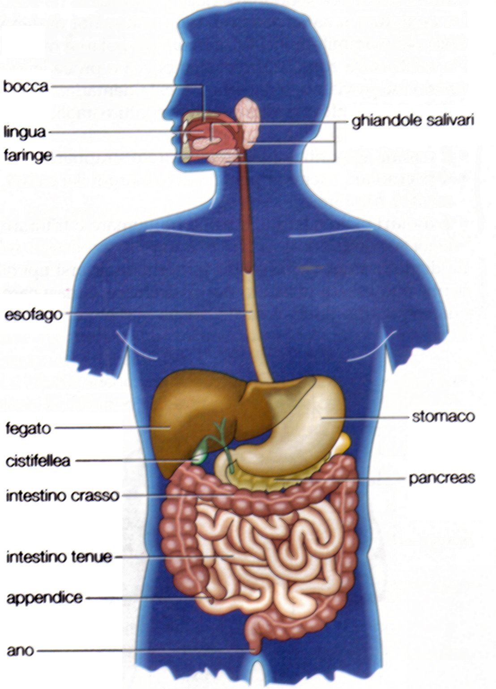
APPARATO DIGERENTE
APPARATO DIGERENTE
L'apparato digerente provvede alla digestione degli alimenti.
In esso gli alimenti vengono opportunamente triturati, rimescolati, idratati e sottoposti all’azione di succhi contenenti enzimi capaci di scindere le sostanze alimentari in molecole semplici facilmente assorbibili e utilizzabili.
Notes:
Tutti gli esseri viventi devono trarre dall’ambiente in cui si trovano i principi nutritivi necessari per accrescere e rinnovare le proprie strutture e per fornire l’energia ai processi vitali. Gli organismi animali, a differenza di quelli vegetali, ottengono questi principi nutritivi solo dalle sostanze organiche contenute negli alimenti di cui si nutrono.
Raramente i principi nutritivi si trovano negli alimenti nella forma e nelle concentrazioni necessarie per una loro diretta utilizzazione da parte delle cellule.
Gli alimenti devono essere, infatti, preliminarmente elaborati (digeriti) perché i principi che essi contengono divengano assorbibili e utilizzabili dalle cellule.
Alla digestione provvede l’apparato digerente,

Slide 3
APPARATO DIGERENTE Anatomia
ORGANIZZAZIONE ANATOMICA
cavità boccale
faringe
esofago
stomaco
intestino
ano
le ghiandole salivari
il fegato
il pancreas
Notes:
L'apparato digerente è formato dal un lungo tubo che inizia con la bocca e finisce con l'ano. Le parti principali in cui si suddivide sono: cavità boccale, faringe, esofago, stomaco, intestino, ano.
Alla digestione partecipano alcune ghiandole che, sono adibite alla produzione dei succhi che svolgono un ruolo importante nella trasformazione degli alimenti durante la fase della digestione. Esse sono:

Slide 4
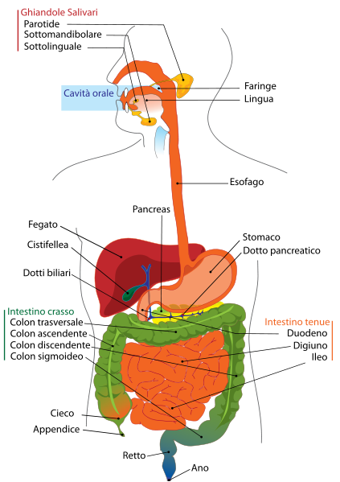
APPARATO DIGERENTE
ORGANIZZAZIONE ANATOMICA
Nello STOMACO si distinguono un fondo, un corpo e un antro pilorico;
L’INTESTINO comprende: l’intestino tenue e l’intestino crasso. L’intestino tenue si divide a sua volta in: duodeno, digiuno e ileo; il crasso in cieco, colon, sigma e retto.
La superficie interna di tutto il tenue è provvista di numerose pliche e completamente tappezzata di sporgenze microscopiche digitiformi: i villi intestinali.
La lunghezza totale del tubo digerente dell’uomo è di circa 5-6 metri, di cui circa la metà, circa 3 metri, è rappresentata dall’intestino tenue.
Notes:
Nello STOMACO si distinguono un fondo, un corpo e un antro pilorico; la sua configurazione sacciforme e le ampie pliche della sua mucosa, ricoperta da ghiandole, rendono lo stomaco atto ad accogliere e ad elaborare una quantità molto variabile di alimenti.
L’INTESTINO comprende due tratti: l’intestino tenue e l’intestino crasso. L’intestino tenue si divide a sua volta in: duodeno, digiuno e ileo; il crasso in cieco, colon, sigma e retto.
La superficie interna di tutto il tenue è provvista di numerose pliche e completamente tappezzata di sporgenze microscopiche digitiformi: i villi intestinali. Nell’intestino avviene la maggior parte dei processi digestivi degli alimenti e soprattutto l’assorbimento dei principi nutritivi.
La lunghezza totale del tubo digerente dell’uomo è di circa 5-6 metri, di cui circa la metà, circa 3 metri, è rappresentata dall’intestino tenue.

Slide 5
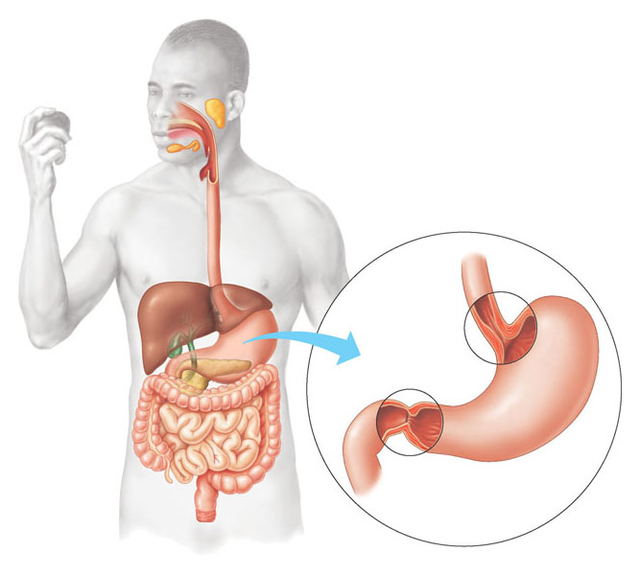
APPARATO DIGERENTE Anatomia
ORGANIZZAZIONE ANATOMICA
La motilità del canale digerente è dovuta alla presenza di muscolatura che, fatta eccezione per la bocca, la faringe e la prima parte dell’esofago (ove è striata e di tipo scheletrico), è di tipo liscio.
Lungo il canale gastroenterico sono disposti alcuni sfinteri in corrispondenza dei quali la muscolatura circolare è più sviluppata e consente, quando viene contratta o rilasciata, di chiudere od aprire il lume del canale, quindi regolare il passaggio del contenuto dall’uno all’altro tratto dell’apparato. Essi sono: il cardias, interposto tra l’esofago e lo stomaco; il piloro, tra lo stomaco e il duodeno; la valvola ileociecale, tra l’ileo e il cieco; lo sfintere anale, al termine del retto.
Cavità orale
Lingua
Bocca
Faringe
Ghiandole salivari
Esofago
Fegato
Esofago
Cardias
Stomaco
Sfintere
pilorico
Cistifellea
Pancreas
Intestino tenue
Intestino crasso
Intestino tenue
Retto
Ano

Slide 6
APPARATO DIGERENTE Anatomia
ORGANIZZAZIONE ANATOMICA
La secrezione dei succhi digestivi è affidata a numerose ghiandole, molte delle quali sono estesamente distribuite nella mucosa che ricopre la superficie interna del canale digerente, come le ghiandole gastriche e le ghiandole intestinali (cripte di Lieberkühn), altre configurate anatomicamente come veri e propri organi annessi come:
  le GHIANDOLE SALIVARI (parotide, sublinguale e sottomandibolare): che versano il loro secreto (la saliva) nel cavo orale;
  Il PANCREAS, organo comprendente una parte esocrina che partecipa ai processi digestivi con il suo secreto (il succo pancreatico), versato nel lume duodenale e una parte endocrina (le isole di Langerhans) produttrice di importanti ormoni (insulina e glucagone) regolatori del metabolismo glucidico;
  Il FEGATO, organo in cui avvengono importanti e complesse funzioni metaboliche; esso partecipa direttamente ai processi digestivi producendo la bile che viene versata con il succo pancreatico nel lume duodenale.

Slide 7
APPARATO DIGERENTE FUNZIONI
FUNZIONI
Masticazione
ed insalivazione
pH 6-7
Si trasforma il cibo in bolo.
Notes:
In ciascun tratto dell’apparato digerente i processi chimici e meccanici della digestione assumono caratteri particolari:
Nella cavità orale avviene la masticazione e l’insalivazione che trasformano il cibo in bolo, una massa atta alla successiva progressione nel canale; proprio per questo la bocca e la faringe possiedono una muscolatura scheletrica che li rende capaci di movimenti molto precisi e rapidi.

Slide 8
APPARATO DIGERENTE FUNZIONI
FUNZIONI
Deglutizione
pH 6-7
Notes:
Nella faringe e nell’esofago avviene la deglutizione che fa progredire il bolo alimentare verso lo stomaco.

Slide 9
APPARATO DIGERENTE FUNZIONI
FUNZIONI
Digestione chimica
e meccanica
pH 1-3
Notes:
Nello stomaco avvengono, accanto ad un’ulteriore elaborazione meccanica degli alimenti, anche dei processi chimico-enzimatici che trasformano il bolo in chimo. La digestione meccanica avviene grazie ad una robusta muscolatura liscia, mentre quella chimica si attua per azione del succo gastrico.

Slide 10
APPARATO DIGERENTE FUNZIONI
FUNZIONI
Trasformazione del chimo in chilo.
Digestione chimica
e assorbimento
pH 3-6
Notes:
Nell’intestino tenue viene portata a compimento la definitiva digestione enzimatica delle sostanze alimentari: i processi chimici sempre associati a movimenti, trasformano il chimo in chilo.
Nel duodeno la digestione chimica è svolta dal succo pancreatico e dalla bile che confluiscono in questo tratto intestinale.
Segue il fondamentale processo dell’assorbimento dei principi nutritivi che il chilo contiene, cioè il loro trasferimento nel sangue e nella linfa.

Slide 11
APPARATO DIGERENTE FUNZIONI
FUNZIONI
Assorbimento e
formazione delle feci
pH 6-8
Notes:
Nell’intestino crasso, accanto ai movimenti che determinano la progressione del contenuto residuo, avviene il riassorbimento idrico e salino che porta alla trasformazione in feci dei residui non assorbiti degli alimenti.
Infatti, gli alimenti nel corso dei processi digestivi vengono fortemente diluiti dal grande volume (circa 7-8 litri) dei succhi digestivi, ciò perché solo se opportunamente diluiti i principi nutritivi possono essere agevolmente digeriti e assorbiti.
Al termine della digestione deve perciò avvenire il recupero quasi totale dell’acqua contenuta nei residui alimentari per evitarne la perdita con le feci. Le feci vengono poi espulse attraverso la defecazione.

Slide 12
APPARATO DIGERENTE FUNZIONI
FUNZIONI
Masticazione
ed insalivazione
pH 6-7
Deglutizione
pH 6-7
Digestione chimica
e meccanica
pH 1-3
Digestione chimica
e assorbimento
pH 3-6
Assorbimento e
formazione delle feci
pH 6-8

Slide 13
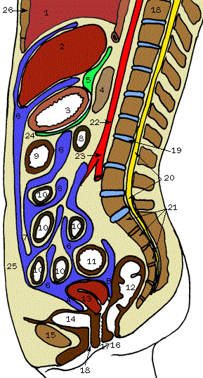
APPARATO DIGERENTE STRUTTURA
STRUTTURA DEL CANALE DIGERENTE
Il peritoneo è costituito da un unico strato di cellule appiattite che secernono un liquido viscoso (siero peritoneale) che agisce come un lubrificante e che facilita lo scorrimento dei visceri e consente i loro movimenti.
La lamina peritoneale che avvolge la maggior parte dell’intestino, giustapponendosi in doppio strato dopo averli circondati, costituisce il meso di questi visceri, vale a dire il “legamento” (mesogastrio o mesentere) che li mantiene connessi alla parete addominale. In questi legamenti decorrono vasi e nervi.
Cavità peritoneale
Meso dei visceri
Lamina parietale
Lamina viscerale
Notes:
La lamina peritoneale che avvolge la maggior parte dell’intestino, giustapponendosi in doppio strato dopo averli circondati, costituisce il meso di questi visceri, vale a dire il “legamento” (mesogastrio o mesentere) che li mantiene connessi alla parete addominale. In questi legamenti decorrono vasi e nervi.

Slide 14
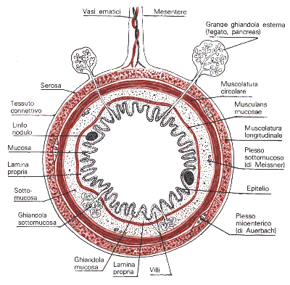
APPARATO DIGERENTE STRUTTURA
STRUTTURA DEL CANALE DIGERENTE
MUSCOLATURA
  Nella muscolatura è contenuto il plesso mienterico di Auerbach un complesso di fibre nervose amieliniche che regolano la motilità intestinale attraverso il cosiddetto riflesso mienterico, attraverso il quale, se la parete intestinale viene stirata si genera una contrazione circolare a monte della zona stirata (onda peristaltica) che si trasmette lungo l’intestino verso il retto

Slide 15
APPARATO DIGERENTE STRUTTURA
STRUTTURA DEL CANALE DIGERENTE
SOTTOMUCOSA
  Nella sottomucosa è presente il plesso sottomucoso o di Meissner che insieme al plesso di Auerbach va a formare il sistema nervoso enterico che è in grado di regolare in maniera autonoma tutte le funzioni digestive quali l’attività motoria del canale alimentare, le secrezioni gastro-entero-bilio-pancreatiche, l’assorbimento intestinale di nutrienti.

Slide 16
APPARATO DIGERENTE STRUTTURA
STRUTTURA DEL CANALE DIGERENTE
MUCOSA
  Le cellule intestinali si poggiano su una sottile membrana basale che le separa da uno strato connettivale ricco di fibre di collagene (la lamina propria) attorniata da una complessa rete di capillari sanguigni e linfatici e di fibre nervose.
  Nello stomaco le cellule epiteliali della mucosa sono tipicamente secernenti mentre divengono prevalentemente assorbenti nel tenue.
  In tutto il canale alimentare si trovano cellule che secernono muco.

Slide 17
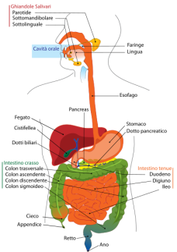
APPARATO DIGERENTE
FUNZIONI
Si possono riconoscere 5 funzioni basilari:
SECREZIONE dei succhi, che attuano la DIGESTIONE chimica degli alimenti.
MOVIMENTI, responsabili della meccanica dei processi digestivi.
ASSORBIMENTO che consiste nel passaggio dei principi nutritivi dal lume del canale ai liquidi circolanti dell’organismo (sangue e linfa).
ESPULSIONE → dei residui non assorbibili
ORMONALE → svolta da ormoni secreti da cellule della mucosa

Slide 18
APPARATO DIGERENTE SECREZIONE
SECREZIONE
L’attività dell’apparato gastrointestinale è strettamente condizionata dalla presenza di ghiandole secretorie disseminate lungo tutto l’apparato digerente.
Enzimi digestivi a vari livelli dal cavo orale fino all’estremo distale dell’ileo;
Sostanze lubrificanti e protettive (muco);
Sostanze capaci di emulsionare e modificare la struttura di aggregati molecolari (acidi biliari).
Notes:
L’attività dell’apparato gastrointestinale è strettamente condizionata dalla presenza di ghiandole secretorie disseminate lungo tutto l’apparato digerente.
La loro funzione è di produrre e secernere:
Enzimi digestivi a vari livelli dal cavo orale fino all’estremo distale dell’ileo;
Sostanze lubrificanti e protettive (muco);
Sostanze capaci di emulsionare e modificare la struttura di aggregati molecolari (acidi biliari).

Slide 19
APPARATO DIGERENTE SECREZIONE
SECREZIONE
Gran parte dei liquidi secreti quotidianamente dal sistema digerente è costituita da:
  acqua e ioni (Na⁺, K⁺, Cl⁻, HCO₃⁻, H⁺) che sono in un primo tempo secreti nel lume del tubo digerente e che successivamente sono riassorbiti. L’acqua segue il gradiente osmotico creato dal trasporto dei soluti da un lato all’altro dell’epitelio e si muove sia attraverso la via transcellulare (attraverso dei canali di membrana) che attraverso la via paracellulare, tra le cellule.
  Enzimi digestivi
  Muco (mucina)
Notes:
In una giornata in media

Slide 20
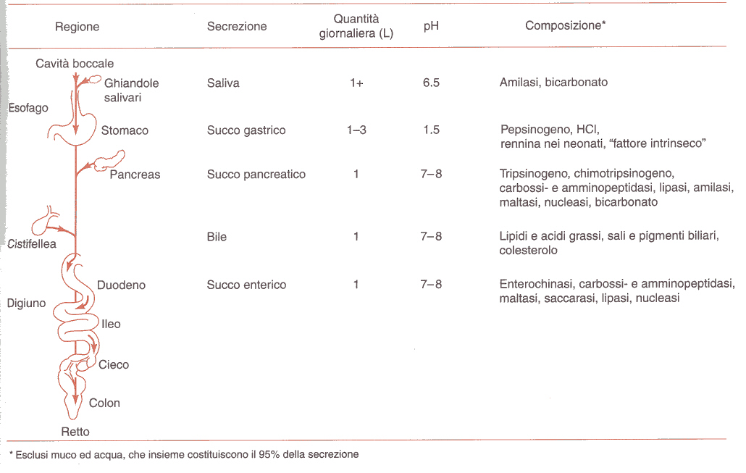
APPARATO DIGERENTE SECREZIONE
SECREZIONE

Slide 21
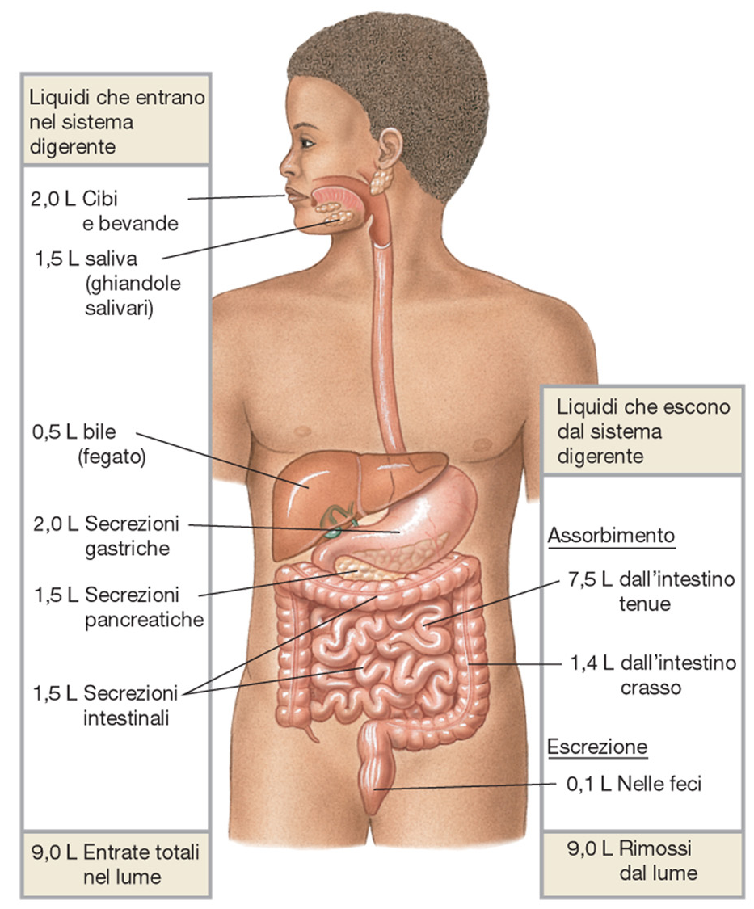
Bilancio materiale giornaliero nel sistema digerente

Slide 22
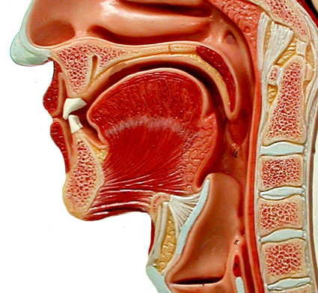
APPARATO DIGERENTE SECREZIONE E DIGESTIONE
DIGESTIONE NELLA BOCCA
E SECREZIONE SALIVARE
La digestione nella bocca comprende una elaborazione meccanica del cibo operata dai denti (masticazione) ed una elaborazione chimica operata dalla saliva secreta dalle ghiandole salivari.

Slide 23
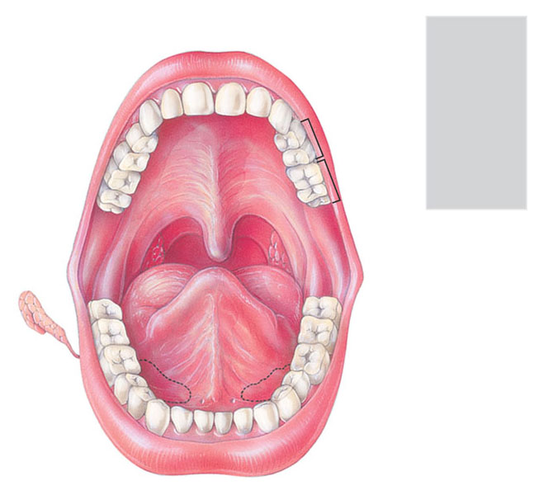
APPARATO DIGERENTE
MASTICAZIONE
La masticazione ha lo scopo di sminuzzare il cibo in modo che possa formare con la saliva una poltiglia semisolida, il bolo, di consistenza atta alla deglutizione.
Nella masticazione, per i movimenti alterni della mandibola (determinati dai muscoli masticatori, masseteri, temporali e pterigoidei), il cibo viene compresso tra i denti, schiacciato e finemente frantumato.
Alla masticazione partecipano anche i movimenti della lingua e delle guance che spingono il cibo sotto le arcate dentarie.
La masticazione ha inizio come atto volontario, tuttavia il ciclico ripetersi degli atti masticatori avviene poi automaticamente per meccanismo nervoso riflesso.
Denti
Incisivi
Canini
Premolari
Molari
Lingua
Apertura del dotto
di una ghiandola salivare

Slide 24
APPARATO DIGERENTE
APPARATO DIGERENTE SECREZIONE E DIGESTIONE
SECREZIONE SALIVARE
La saliva è il primo succo digestivo che gli alimenti incontrano nell’apparato digerente.
La secrezione salivare varia da circa 0.1 ml/min a oltre 4 ml/min (durante i pasti) ~1-1.5 l/24 h
Notes:
la sua azione è strettamente correlata con la masticazione e la successiva deglutizione.

Slide 25
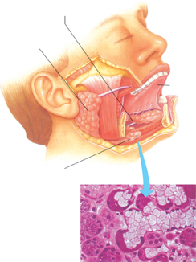
APPARATO DIGERENTE SECREZIONE E DIGESTIONE
Ghiandole salivari
Sono ghiandole esocrine con un epitelio secretorio che costituisce l’acino che si apre nell’ambiente esterno attraverso il dotto. Sono presenti bilateralmente 3 ghiandole salivari:
  Ghiandole parotidi: a secrezione sierosa (secernono H₂O, elettroliti e amilasi), situate anteriormente e inferiormente all’orecchio, in corrispondenza del ramo della mandibola; versano il loro contenuto nel vestibolo della bocca a livello del secondo molare superiore, mediante il dotto di Stenone (25% della saliva).
  Ghiandole sottomascellari:a secrezione mista, situate internamente all’angolo della mandibola; versano il loro secreto in corrispondenza della caruncola sottolinguale, mediante i dotti di Wharton (70% della saliva).
  Ghiandole sottolinguali: a secrezione mucosa, (secernono H₂O, elettroliti e mucina) situate nella parte anteriore del pavimento della bocca, versano il loro secreto in corrispondenza della piega sottolinguale (5% della saliva).
Ghiandole sottolinguali
Ghiandole parotidi
Lingua
Ghiandole sottomascellari
Notes:
La secrezione salivare avviene nelle ghiandole salivari che si distinguono tra loro non solo per una diversa localizzazione ma anche per il tipo di secrezione.

Slide 26
APPARATO DIGERENTE
APPARATO DIGERENTE SECREZIONE E DIGESTIONE
FUNZIONI DELLA SALIVA
Funzione idratante ed emolliente dei cibi, dovuta alla sua ricchezza in acqua, necessaria per la formazione di un bolo di consistenza atta alla deglutizione (la mucina lubrifica il cibo)
Azione protettiva della mucosa orale e dei denti, dovuta alla presenza in essa di muco e sali minerali, ma anche di perossidasi e IgA che hanno effetti antibatterici/antivirali.
Funzione digestiva per la presenza dell’enzima amilotico: la ptialina (digestione iniziale dei carboidrati).
Funzione solvente per le sostanze capaci di dare sensazioni gustative.
Una cavità boccale umida è essenziale per l’articolazione del linguaggio

Slide 27
APPARATO DIGERENTE
APPARATO DIGERENTE SECREZIONE E DIGESTIONE
COMPOSIZIONE DELLA SALIVA
Soluzione ipotonica (150-200 mOsm) rispetto ai liquidi extracellulari (300 mOsm), costituita per il 99.5% di acqua
0.5% di sostanze disciolte
pH di circa 5.8-7.1.
I soluti sono costituiti per il 60% da sostanze organiche e per il resto da sali inorganici di Na, K e di Ca (cloruri e bicarbonati). È presente anche un sale insolito nei liquidi organici (soprattutto abbondante nei fumatori), il solfocianato di K
K⁺>>K⁺ plasmatico
Na⁺<Na⁺ plasmatico
Ca²⁺ ≈ 1mM (concentrazione sufficientemente elevata per prevenire la perdita di Ca²⁺ dai tessuti dentari)
Componenti organici della saliva:
la ptialina è una α-amilasi; scinde l’amido cotto in molecole più piccole (destrina, oligosaccaridi fino al maltosio). Ha azione lenta a pH neutro, è inibita a pH bassi (stomaco) ma continua ad agire anche nello stomaco nelle parti centrali del bolo.
la mucina contiene glicoproteine che conferiscono la viscosità tipica della saliva;
proteine plasmatiche e anticorpi specifici del gruppo sanguigno. L’esame degli anticorpi salivari è utilizzato per il riconoscimento delle persone.
lisozima, perossidasi, NGF, EGF

Slide 28
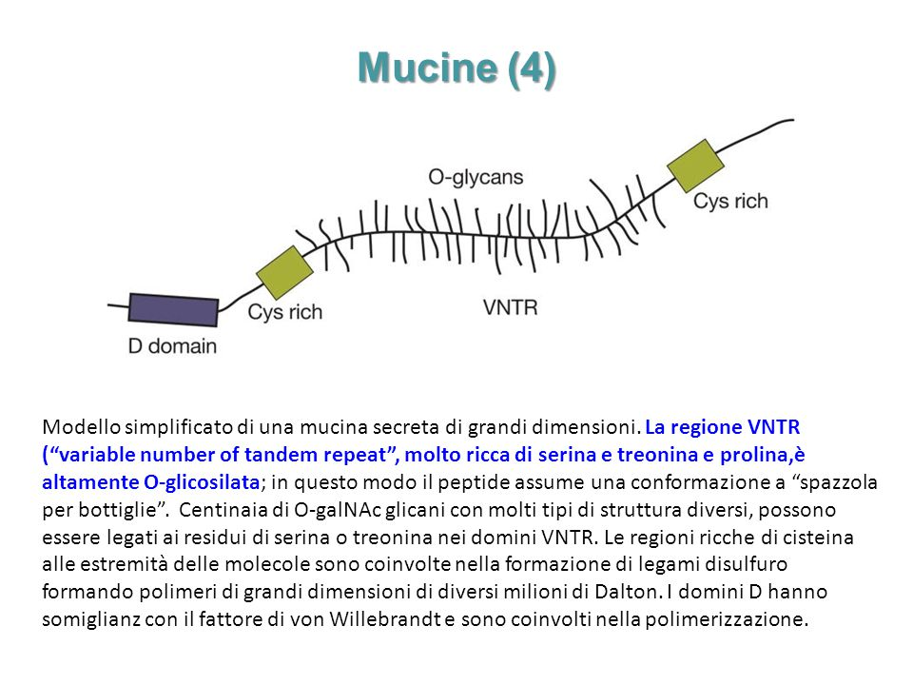
Mucina
I farmaci a base di glucocorticoidi inibiscono la glicosilazione delle mucine, e sono quindi detti farmaci "pro-ulceranti".

Slide 29
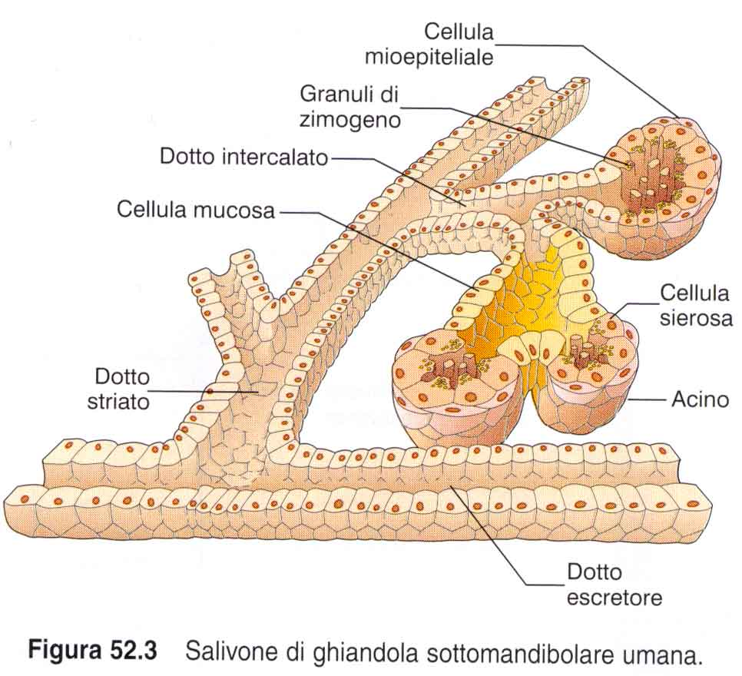
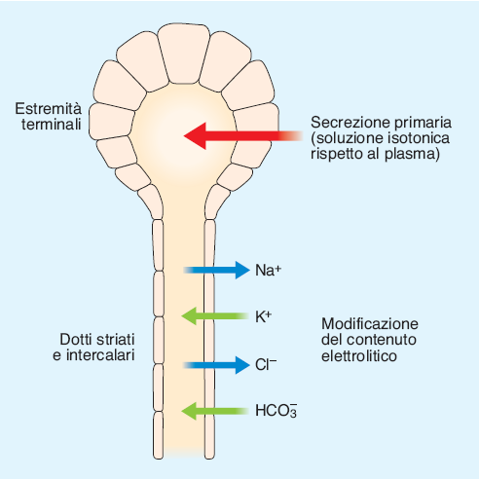
APPARATO DIGERENTE
APPARATO DIGERENTE SECREZIONE E DIGESTIONE
PRODUZIONE DELLA SALIVA
Il liquido secreto dalle cellule acinari assomiglia al liquido extracellulare nella sua composizione ionica.
Mentre questo liquido scorre nel dotto, diretto verso la cavità orale, le cellule epiteliali del dotto riassorbono Na⁺ e secernono K⁺ fino a che la composizione ionica è più simile a quella del liquido intracellulare, con alta concentrazione di K⁺ e bassa concentrazione di Na⁺.
Modello di secrezione a due stadi:
la secrezione all’estremità terminale è isotonica rispetto al plasma
i dotti secretori modificano la composizione della saliva
riassorbimento di Na⁺ e Cl–
forte escrezione di K⁺ e HCO₃–
poco permeabili all’H₂O; favoriscono l’ipotonicità della saliva
saliva finale
ipotonica / alta [ K⁺] e [HCO₃⁻] / bassa [Na⁺] e [Cl⁻]

Slide 30
APPARATO DIGERENTE
APPARATO DIGERENTE SECREZIONE E DIGESTIONE
CELLULA ACINOSA
Nella porzione basolaterale di una cellula acinosa c’è una Na⁺/K⁺ ATPasi, poi c’è un triporter, un cotrasporto Na⁺/K⁺/Cl⁻ (inibito da bumetanide) che porta il Cl⁻ in cellula contro gradiente sfruttando il gradiente del Na⁺. Entra anche K⁺.
Il Cl⁻, attraverso un canale elettrogenico, è secreto nel lume. Si ha un accumulo di cariche negative nel lume che determina il passaggio di Na⁺ attraverso le tight junction, nel lume. Questo determina movimenti di H₂O (movimento isotonico) dal sangue nel lume della ghiandola.
Na⁺
ATP
K⁺
LUME
Na⁺
HCO₃⁻
K⁺
Cl⁻
K⁺
Cl⁻
-
-
-
H⁺
Na⁺
+
+
Na⁺
Giunzione stretta
+
+

Slide 31
APPARATO DIGERENTE
APPARATO DIGERENTE SECREZIONE E DIGESTIONE
DOTTO COLLETTORE
A livello dei dotti collettori nella membrana apicale, rivolta verso il lume, c’è un controtrasporto Na⁺/H⁺ accoppiabile elettricamente con un controtrasporto HCO₃⁻/Cl⁻.
I H⁺ vengono riciclati con un controtrasporto H⁺/K⁺. In questo modo sia il K⁺ che il HCO₃⁻ sono secreti nel lume del dotto.
Na⁺
ATP
K⁺
Na⁺
H⁺
K⁺
HCO₃⁻
Cl⁻
Cl⁻
H⁺
K⁺
H⁺
Na⁺
Giunzione stretta

Slide 32
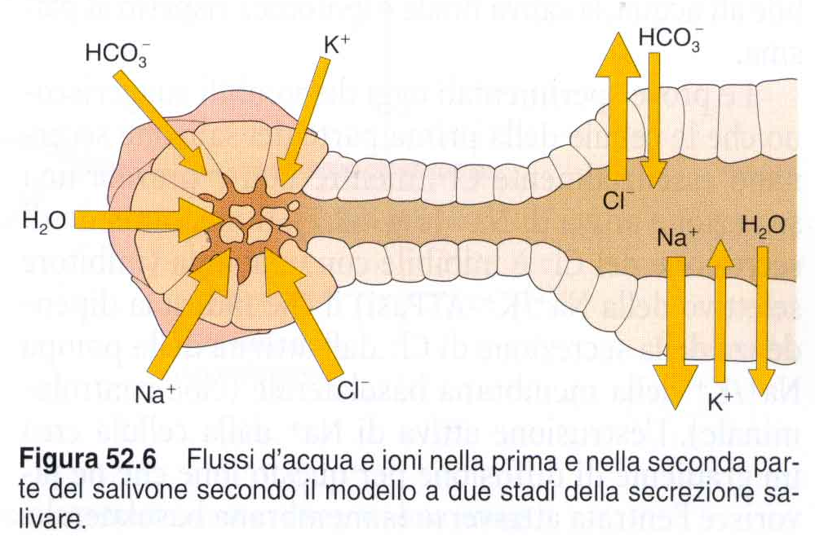

Slide 33
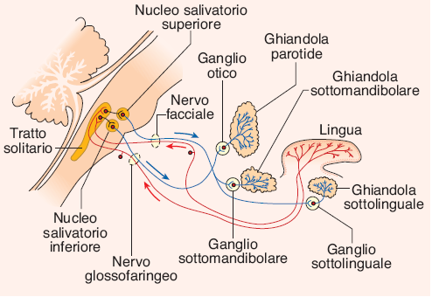
APPARATO DIGERENTE
APPARATO DIGERENTE SECREZIONE E DIGESTIONE
CONTROLLO DELLA
SECREZIONE SALIVARE
i sistemi parasimpatico e ortosimpatico stimolano la secrezione salivare
forte azione del s. parasimpatico
l’atropina (antagonista muscarinico) causa secchezza delle fauci
terminazioni nervose parasimpatiche sulle c. acinose e sui dotti
I riflessi salivatori:
riflesso innato o incondizionato (rec. tattilo-gustativi e olfattivi)
riflesso condizionato (psichico)
Notes:
A differenza della maggior parte delle secrezioni gastrointestinali che sono prevalentemente mediate da ormoni, la secrezione salivare è prevalentemente soggetta ad un controllo nervoso da parte del sistema nervoso autonomo.
Sia il sistema ortosimpatico che parasimpatico causano un incremento della secrezione salivare.
Stimoli efficaci per la secrezione salivare sono rappresentati da sostanze nutritive e non nutritive presenti nella cavità orale, soprattutto se basiche o acide. La secrezione salivare è prevalentemente un fenomeno riflesso, che origina dall’attivazione di meccanocettori e chemiocettori posti nella cavità orale, i quali attraverso via afferenti inviano treni di potenziale d’azione al snc che li elabora in centri nervosi bulbari (nuclei salivatori) e poi attraverso vie efferenti arriva alle cellule degli acini delle ghiandole salivari. Tale riflesso è innato, ovvero incondizionato.
Tuttavia la secrezione salivare può essere attivata anche da riflessi condizionati, acquisiti con l’esperienza (esperimenti di Ivan Pavlov, fisiologo russo.

Slide 34
APPARATO DIGERENTE
APPARATO DIGERENTE SECREZIONE E DIGESTIONE
DIGESTIONE NELLO STOMACO
Lo stomaco è un viscere sacciforme interposto tra l’esofago e l’intestino, situato nella cavità addominale immediatamente al disotto del diaframma

Slide 35
APPARATO DIGERENTE
APPARATO DIGERENTE SECREZIONE E DIGESTIONE
DIGESTIONE NELLO STOMACO
Si distinguono un il cardias, il fondo, che è la parte cefalica, il corpo che è la parte mediana e l’antro pilorico che è la porzione caudale.

Slide 36
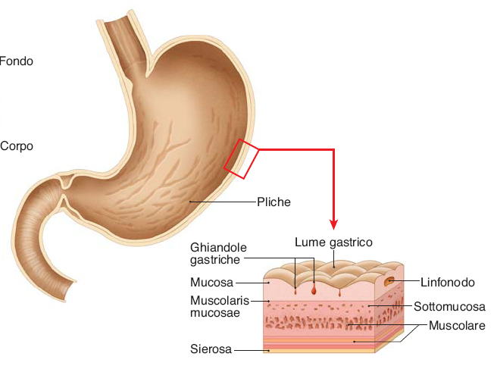
APPARATO DIGERENTE
APPARATO DIGERENTE SECREZIONE E DIGESTIONE
DIGESTIONE NELLO STOMACO
La tunica muscolare dello stomaco, interamente costituita da tessuto muscolare liscio di tipo viscerale, è molto sviluppata; in essa vi sono strati in cui le fibrocellule sono diversamente orientate: uno strato longitudinale più esterno, uno circolare ed uno obliquo.
La superficie esterna dello stomaco è interamente ricoperta dalla sierosa peritoneale, mentre la cavità gastrica è tappezzata dalla mucosa gastrica

Slide 37
APPARATO DIGERENTE
APPARATO DIGERENTE SECREZIONE E DIGESTIONE
MUCOSA GASTRICA
La superficie della mucosa è rivestita da cellule epiteliali di tipo colonnare che secernono muco e un fluido alcalino che protegge l’epitelio da insulti meccanici e dall’HCl.
La superficie gastrica è disseminata di fossette dette fossette gastriche che contengono l’apertura di un dotto attraverso il quale si svuotano una o più ghiandole gastriche.
Notes:
Le cellule epiteliali superficiali si continuano per un breve tratto nell’orifizio duttale.

Slide 38
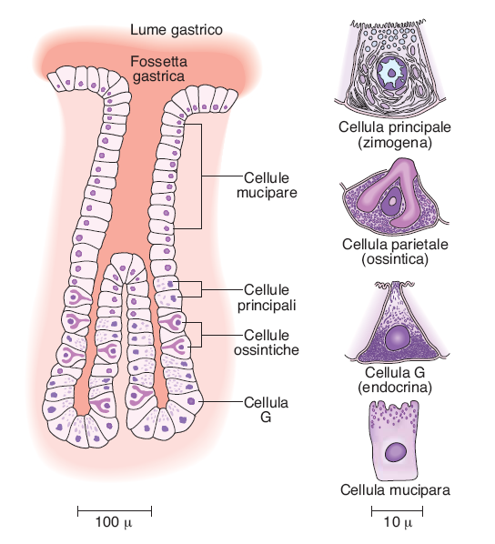
APPARATO DIGERENTE
APPARATO DIGERENTE SECREZIONE E DIGESTIONE
TIPI DI CELLULE DELLA
MUCOSA GASTRICA
Nelle ghiandole del fondo e del corpo si distinguono 6 tipi di cellule:
producono pepsinogeno e la lipasi gastrica importanti per la digestione delle proteine e dei lipidi
producono HCl e il fattore intrinseco di Castle importanti per l’attivazione della pepsina e per l’azione battericida il primo e per l’assorbimento della vitamina B12 il secondo
producono gastrina importanti per la stimolazione della secrezione di acido gastrico
producono muco + HCO₃– importanti per creare una barriera fisica fra lume ed epitelio e perché tampona l’HCl per impedire lesioni dell’epitelio
Cellule D producono somatostatina e inibiscono la secrezione di acido gastrico
Cellule enterocromaffini producono istamina e stimolano la secrezione di acido gastrico
Notes:
Nello stretto collo della ghiandola sono presenti le cellule mucose del collo che secernono muco.
Più profondamente, lungo la parete della ghiandola si trovano le cellule parietali o ossintiche che secernono HCl e il fattore intrinseco e le cellule principali o peptiche, che secernono il pepsinogeno. Le cellule ossintiche sono particolarmente numerose nelle ghiandole del fondo dello stomaco. Le ghiandole della regione pilorica contengono poche cellule ossintiche e peptiche e sono prevalentemente costituite da cellule che secernono muco. Le cellule piloriche contengono inoltre cellule G, che secernono gastrina.

Slide 39
APPARATO DIGERENTE
APPARATO DIGERENTE SECREZIONE E DIGESTIONE
SECREZIONE GASTRICA
È il prodotto della secrezione di tutte le ghiandole gastriche e delle cellule epiteliali di superficie.
Le funzioni principali del succo gastrico sono:
  Funzione digestiva: dovuta all’azione idrolitica degli enzimi che esso contiene sulle sostanze alimentari.
  Funzione fluidificante e diluente la massa alimentare dovuto alla sua ricchezza in acqua (1-1.5 l); questa funzione è necessaria per consentire l’azione degli enzimi, regolare l’osmolarità del chimo e facilitarne la progressione nel canale.
  Funzione difensiva, dovuta all’elevata acidità del succo che uccide gran parte dei germi, anche patogeni, presenti negli alimenti.
  Funzione eritropoietica, dovuta al fattore antipernicioso di Castle presente nel succo, essenziale per la normale eritropoiesi.

Slide 40
APPARATO DIGERENTE
APPARATO DIGERENTE SECREZIONE E DIGESTIONE
SECREZIONE GASTRICA
  È costituito da:
  Acqua (99.5%)
  Ioni (H⁺, K⁺, Na⁺, Cl⁻): la concentrazione di K⁺ è sempre maggiore rispetto a quella del plasma e può quindi verificarsi che nei casi di vomito prolungato si determini ipokalemia
  HCl (30-50 mmol/l, pH 1-2)
  Pepsinogeni
  Fattore intrinseco di Castle
  Muco

Slide 41
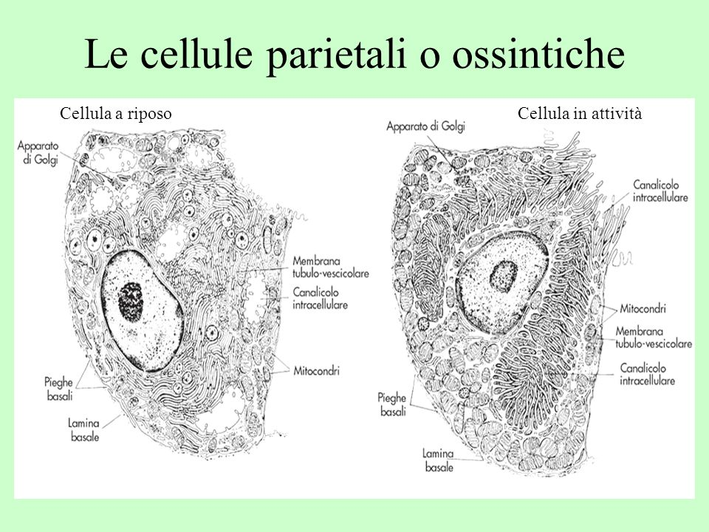
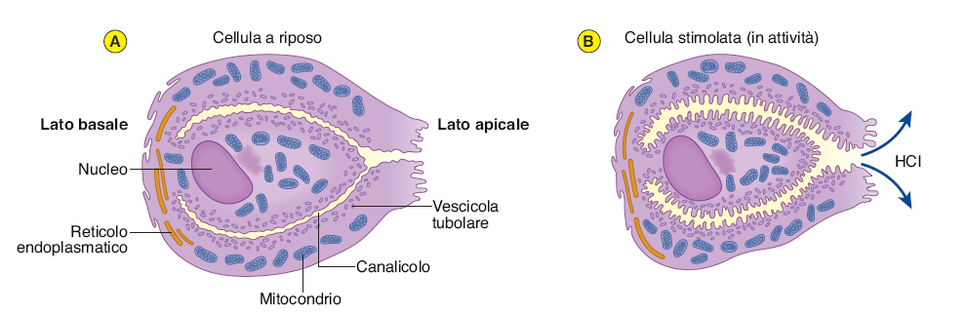
APPARATO DIGERENTE
APPARATO DIGERENTE SECREZIONE E DIGESTIONE
SECREZIONE DI HCl
Il sito di secrezione dell’HCl è il lume del canalicolo delle cellule ossintiche. L’HCl viene secreto in questo microambiente e, defluendo lentamente a causa delle strutture microvillari, innalza la pressione osmotica e richiama acqua dal sangue con conseguente secrezione di una soluzione isotonica di HCl.
CELLULA PARIETALE O OSSINTICA
Notes:
L’HCl è secreto dalle cellule parietali delle ghiandole della mucosa del corpo. Tale secrezione è preceduta da notevoli variazioni strutturali della cellula parietale infatti a riposo nel citoplasma della cellula parietale sono presenti dei canalicoli provvisti di microvilli comunicanti con il lume tramite un dotto comune e numerose strutture tubulovescicolari. Dopo stimolazione, la membrana dei tubuli si fonde con quella dei canalicoli, incrementando notevolmente la superficie della membrana plasmatica.

Slide 42
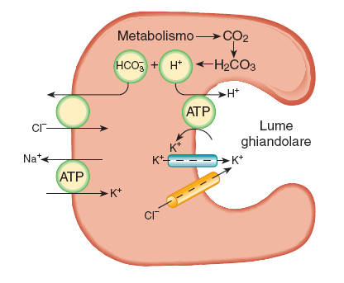
APPARATO DIGERENTE
APPARATO DIGERENTE SECREZIONE E DIGESTIONE
SECREZIONE DI HCl
omeprazolo
pH 1
CFTR
pH 7.2
CELLULA OSSINTICA
Notes:
La secrezione di HCl avviene grazie alla pompa H+/K+-ATPasi, presente ad alte densità sulla membrana delle cellule ossintiche a livello delle strutture tubulovescicolari. Durante la stimolazione le pompe H+/K+-ATPasi iniziano a trasportare protoni nel lume.
L’inibizione delle pompe protoniche con una classe di nuovi farmaci (es. omeprazolo) riduce la secrezione acida dell stomaco dell’80-95% ed è oggi largamente utilizzata per la cura delle ulcere gastriche e duodenali e per il trattamento della malattia del reflusso gastro-esofageo.
L’H+ si genera dal metabolismo ossidativo della cellula ossintica. Infatti per azione dell’anidrasi carbonica, la CO2 reagisce con l’H2O formando H2CO3 che si dissocia in H+ e CO3-. L’H+ viene secreto nel lume contro gradiente dalla pompa H+/K+-ATPasi mentre l’HCO3- esce dal lato basolaterale attraverso l’antiporto Cl-/HCO3-. Il Cl- a sua volta fuoriesce nel lume attraverso un canale secondo gradiente elettrico.
Un ruolo chiave nella secrezione di Cl- è svolto dai canali del K+ posti sulla membrana luminale; infatti la fuoriuscita di K+ dalla cellula parietale iperpolarizza la cellula e favorisce la fuoriuscita di Cl- dal lato luminale. La Na+/K+-ATPasi e la H+/K+-ATPasi ripristinano i livelli intracellulari di K+ mantenendo un potenziale di membrna molto negativo.
Durante una stimolazione massimale della secrezione di HCl, l’H+ viene secreto contro un gradiente di concentrazione di circa un milione di volte rispetto alla concentrazione di H+ nella cellula ossintica, ottenendo una concentrazione massima di H+ di 170 mM ed un pH tra 1 e 2 (soluzione quasi pura di HCl).
Durante la secrezione gastrica, il flusso di HCO3- dal lato basolaterale determina un incremento del pH del sangue venoso refluo (marea alcalina). Pertanto la produzione di HCl all’interno del lume ghiandolare ha come conseguenza un’aumentata concentrazione di NaHCO3 a livello plasmatico.

Slide 43
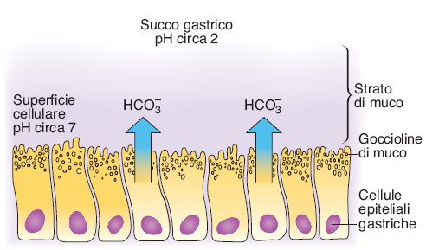
APPARATO DIGERENTE
APPARATO DIGERENTE SECREZIONE E DIGESTIONE
SECREZIONE DI MUCO E DI BICARBONATO
Ruolo protettivo del muco
Anche le cellule superficiali mucose del collo delle ghiandole gastriche secernono HCO₃⁻ insieme al muco, però verso il lume dello stomaco, dove contribuisce a mantenere neutro il pH degli strati non rimescolati adiacenti alle cellule superficiali proteggendole così dal danneggiamento che ne deriverebbe dal contatto con l’HCl prodotto dalle cellule ossintiche
Notes:
La secrezione di muco all’interno del lume gastrico è assicurata da vari tipi di cellule mucipare che si trovano abbondanti in tutto lo stomaco.
Il muco è costituito da mucopolisaccaridi e HCO3-; quest’ultimo è trattenuto sulla superficie della mucosa dagli stessi mucopolisaccaridi. Sulla superficie mucosa quindi si forma uno strato di muco alcalino, di circa 0,2 mm di spessore. Tale secrezione, oltre ad avere funzione lubrificante, assicura una importante protezione nei confronti dell’HCl e degli enzimi secreti dagli altri tipi cellulari. Tale protezione è di natura chimica: infatti 100 ml di muco neutralizzano 40 ml di HCl 0,1 M. inoltre, anche la natura stessa delle membrane cellulari e le giunzioni serrate che uniscono le cellule impediscono agli ioni H+ di passare dal lume all’interstizio.

Slide 44
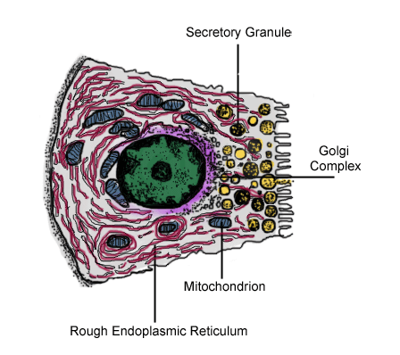
APPARATO DIGERENTE SECREZIONE E DIGESTIONE
SECREZIONE ENZIMATICA
I più importanti enzimi del succo gastrico sono un gruppo di proteasi note come pepsine secrete dalle cellule principali delle ghiandole gastriche del fondo e del corpo. Vengono secrete in forma di precursori inattivi (pro-enzimi), i pepsinogeni, che vengono elaborati nell’apparato di Golgi dove si raccolgono in granuli di prosecreto (granuli di zimogeno) e che si riversano nel lume ghiandolare per esocitosi.
Cellula principale
Granulo secretorio
Complesso del Golgi
Mitocondrio
Reticolo endoplasmico rugoso

Slide 45
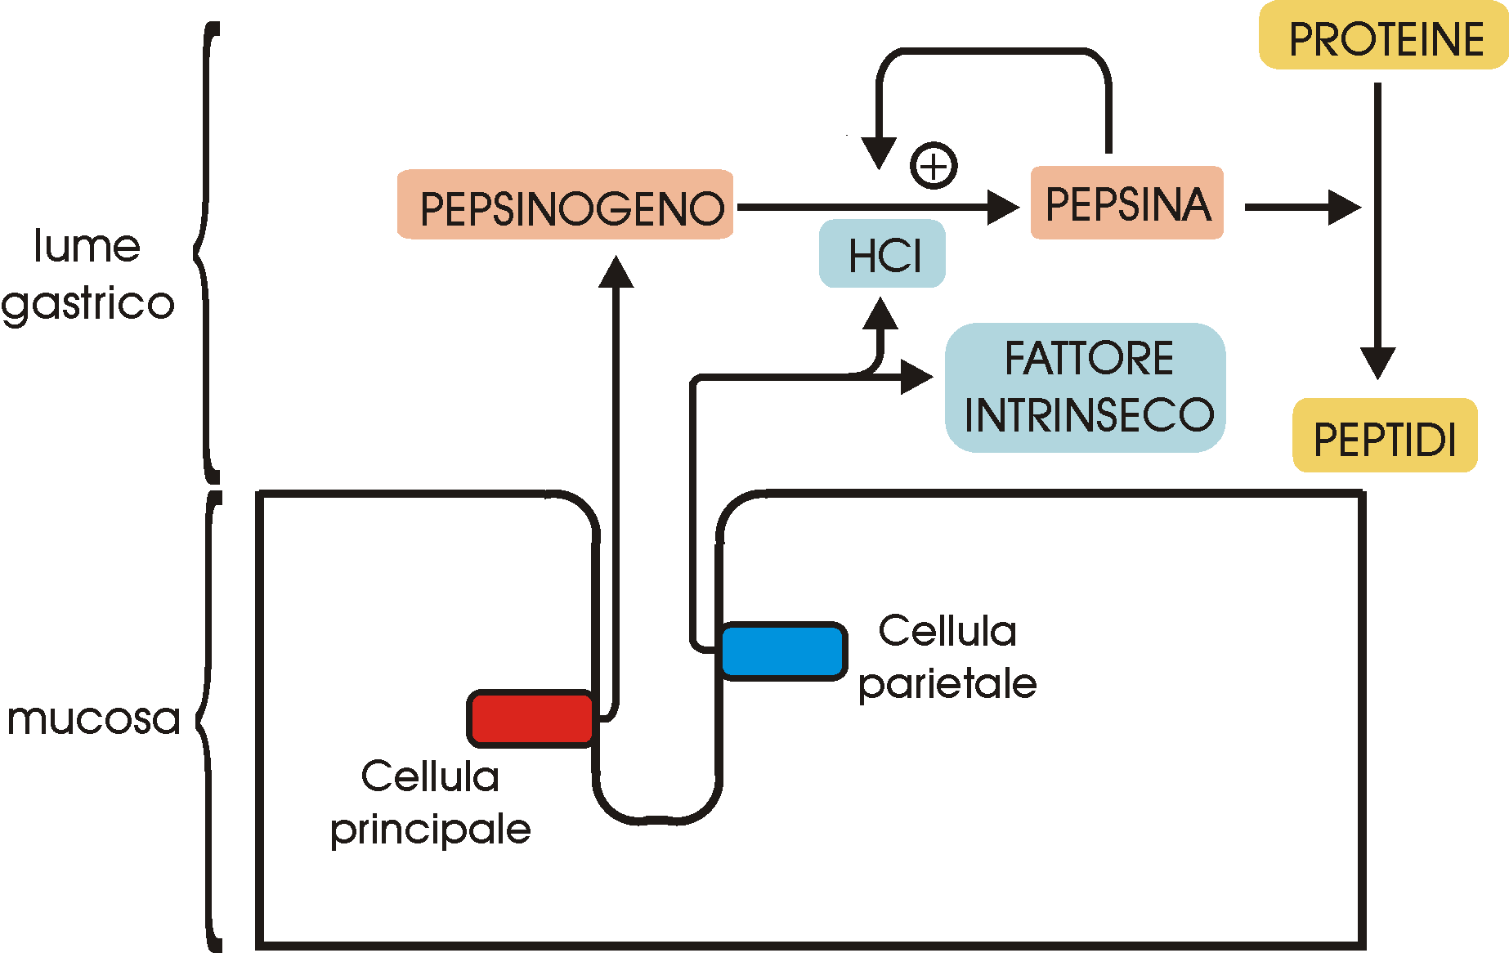
APPARATO DIGERENTE SECREZIONE E DIGESTIONE
SECREZIONE ENZIMATICA
L’HCl determina il distacco dalla molecola del pepsinogeno di 9 aminoacidi. Ciò determina la conversione in pepsina attiva (massima attività a pH acido) che agisce come endopeptidasi scindendo i legami peptidici tra alcuni aminoacidi aromatici (Phe, Tyr) delle proteine convertendole in peptoni. Solo il 10-15% delle proteine di un pasto giungono nel duodeno scisse in peptoni.

Slide 46
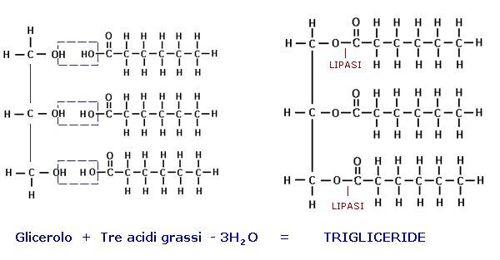
APPARATO DIGERENTE SECREZIONE E DIGESTIONE
SECREZIONE ENZIMATICA
Nel succo gastrico è presente anche la lipasi gastrica che ha una modesta capacità di scindere enzimaticamente i grassi neutri a pH acido. La sua azione si esplica soprattutto sui trigliceridi ad elevato numero di atomi di C.
Le lipasi gastriche e linguali attaccano i trigliceridi (che rappresentano circa il 90-98% dei lipidi alimentari), staccando un acido grasso e producendo, quindi, diacilgliceroli (glicerolo esterificato con 2 acidi grassi) ed acidi grassi liberi. Nelle due o tre ore in cui il cibo permane nello stomaco, le lipasi orali e gastriche sono in grado di scindere circa il 30% dei lipidi alimentari.

Slide 47
APPARATO DIGERENTE SECREZIONE E DIGESTIONE
SECREZIONE ENZIMATICA
Nel succo gastrico è presente anche il fattore intrinseco o fattore antipernicioso che è una mucoproteina secreta dalle cellule ossintiche, che lega la vitamina B12 presente negli alimenti, indispensabile per l’eritropoiesi.
Questo complesso può raggiungere indenne l’ileo ed essere assorbito.

Slide 48
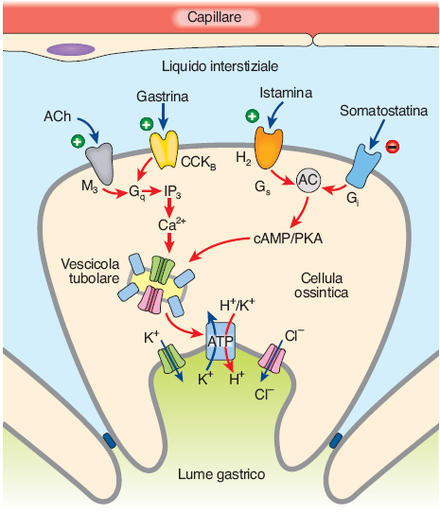
APPARATO DIGERENTE SECREZIONE E DIGESTIONE
CONTROLLO DELLA SECREZIONE GASTRICA
CONTROLLO ORMONALE
L’aceticolina, l’istamina e la gastrina stimolano direttamente la secrezione di HCl legandosi a specifici recettori situati sulla membrana plasmatica delle cellule parietali.
L’ACh è liberata dai terminali colinergici, la gastrina è prodotta dalle cellule G della mucosa dell’antro e del duodeno e raggiunge le cellule parietali attraverso la circolazione sanguigna, l’istamina è liberata dalle cellule della mucosa gastrica.
Antagonisti specifici dell’ACh (atropina) e dell’istamina (cimetidina) inibiscono la secrezione acida.

Slide 49
APPARATO DIGERENTE SECREZIONE E DIGESTIONE
CONTROLLO DELLA SECREZIONE GASTRICA
CONTROLLO ORMONALE
L’aceticolina agisce su recettori muscarinici situati sulla membrana basale delle cellule parietali. Il legame comporta la mobilizzazione attraverso il sistema dell’inositolo del Ca²⁺ intracellulare attraverso l’apertura di canali per il Ca²⁺ determinando un aumento della concentrazione di Ca²⁺ libero nel citosol.
Allo stesso modo la gastrina si rega ai recettori CCK-B, mobilizzando il Ca²⁺ intracellulare
Aumento della secrezione di HCl

Slide 50
APPARATO DIGERENTE SECREZIONE E DIGESTIONE
CONTROLLO DELLA SECREZIONE GASTRICA
CONTROLLO ORMONALE
L’istamina si lega a recettori di tipo H2 e questo attiva l’adenilato ciclasi che provoca un aumento dei livelli di cAMP nel citosol
Aumento della secrezione di HCl

Slide 51
APPARATO DIGERENTE SECREZIONE E DIGESTIONE
CONTROLLO DELLA SECREZIONE GASTRICA
CONTROLLO ORMONALE
La maggior parte delle sostanze che stimolano la secrezione acida da parte delle cellule parietali provocano anche la secrezione di pepsinogeno da parte delle cellule principali.
ACh e gastrina stimolano la secrezione di pepsinogeno.
Anche lo stesso HCl a contatto con la mucosa gastrica stimola la secrezione di pepsinogeno.
Anche la secretina e la colicistochinina, ormoni liberati nella mucosa duodenale in risposta alla presenza rispettivamente di HCl e di prodotti della digestione dei grassi, stimolano la secrezione di pepsinogeni.

Slide 52
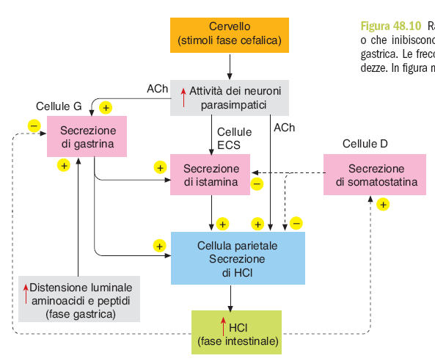
APPARATO DIGERENTE SECREZIONE E DIGESTIONE
CONTROLLO DELLA SECREZIONE GASTRICA
CONTROLLO NERVOSO
L’innervazione intrinseca parasimpatica determina un forte aumento della secrezione gastrica.

Slide 53
APPARATO DIGERENTE SECREZIONE E DIGESTIONE
FASI DELLA SECREZIONE GASTRICA
SECREZIONE BASALE: produzione continua di succo gastrico che ha un ritmo circadiano (massimo nelle ore del mattino e minimo in quelle notturne
SECREZIONE PRANDIALE: ha inizio con la vista o anche con la sola attesa del cibo; poi, con la percezione dell’odore, con la masticazione e la deglutizione, la secrezione gastrica aumenta fortemente e cresce durante la digestione gastrica toccando un massimo dopo circa 1h dall’inizio del pasto, poi decresce e ritorna a livello basale dopo 3-4h.
Fase cefalica
Fase gastrica
Fase intestinale

Slide 54
APPARATO DIGERENTE SECREZIONE E DIGESTIONE
SECREZIONE PRANDIALE
FASE CEFALICA
La secrezione inizia con un meccanismo riflesso che può essere di tipo condizionato o innato.
Con riflesso condizionato agiscono la vista, l’attesa o l’evocazione mnemonica del cibo e questo implica l’intervento di processi psichici di memorizzazione e di riconoscimento di esperienze pregresse. Successivamente gli stimoli olfattori, gustativi e tattili che accompagnano l’assunzione di cibo, evocano la secrezione gastrica per riflesso innato.

Slide 55
APPARATO DIGERENTE SECREZIONE E DIGESTIONE
SECREZIONE PRANDIALE
FASE GASTRICA
Il meccanismo nervoso riflesso diviene in questa fase totalmente di tipo innato ed è evocato dalla distensione delle pareti gastriche (quindi dalla stimolazione meccanocettiva) e dalla stimolazione chemiocettiva dei recettori della mucosa gastrica ad opera delle sostanze alimentari e dei prodotti della loro digestione. Nella fase gastrica la secrezione è fortemente rafforzata dalla liberazione di gastrina da parte delle cellule G.

Slide 56
APPARATO DIGERENTE SECREZIONE E DIGESTIONE
SECREZIONE PRANDIALE
FASE INTESTINALE
Accompagna tutta il periodo in cui avviene la digestione nell’intestino tenue, la secrezione gastrica viene progressivamente inibita man mano che procede lo svuotamento gastrico. L’estinzione della secrezione gastrica è dovuta al fatto che gli stimoli meccanici e chimici agiscono direttamente sulle cellule G della mucosa pilorica, inibendo la produzione di gastrina e aumentando invece la liberazione di ormoni gastroenterici inibitori come la somatostatina, il GIP e gli enterogastroni. Anche due altri enzimi enterici, la secretina e la pancreozimina-colecistochinina (CCK), partecipano all’inibizione della secrezione gastrica durante lo svuotamento del viscere, mentre attivano la secrezione pancreatica ed intestinale.

Slide 57
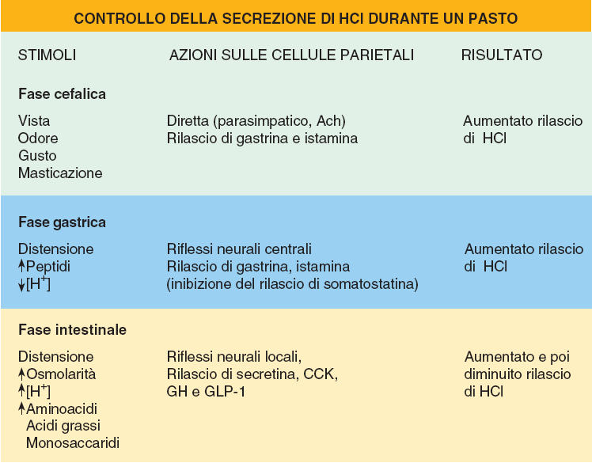
APPARATO DIGERENTE SECREZIONE E DIGESTIONE
FASI DELLA SECREZIONE GASTRICA

Slide 58
APPARATO DIGERENTE
PATOLOGIE DELLA FUNZIONE GASTRICA
GASTRITI
Processi flogistici della mucosa che diventa iperemica, edematosa e può andare incontro a fenomeni emorragici, erosivi (perforazione) e a trasformazione neoplastica.
Gastriti acute
      da eccessi alimentari (indigestioni),
      da intossicazioni alimentari,
      da abuso di alcool
      da farmaci (FANS-Farmaci Antinfiammatori non steroidei) con emorragia, melena e/o ematemesi.
Gastriti croniche (precorritrici o associate ad ulcera o cancro)
      superficiale
      atrofica
Causano aumento della secrezione gastrica (ipercloridria) e, in alcuni casi, atrofia gastrica (riduzione dello spessore della mucosa con le ghiandole che non secernono più (ipocloridria).

Slide 59
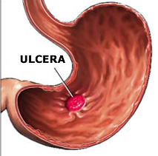
APPARATO DIGERENTE
PATOLOGIE DELLA FUNZIONE GASTRICA
ULCERA GASTRICA
La comparsa della gastrite precede sempre quella dell'ulcera e le mucose coinvolte dalla gastrite presentano una ridotta capacità di secrezione di bicarbonato nel muco; questo spiega l'insorgenza dell'ulcera.
La gastrite cronica antrale (dell'antro pilorico) è forse la condizione gastritica le cui correlazioni con l'insorgenza dell'ulcera gastrica sono più note. Essa è dovuta alla presenza di un reflusso dal duodeno allo stomaco, in seguito al quale un'elevata quantità di bile (che viene secreta nel duodeno) giunge a contatto con la mucosa gastrica. Essa, essendo un acido debole, neutralizza la secrezione di bicarbonato a livello gastrico.
La massima incidenza dell'ulcera gastrica si verifica in pazienti maschi di età compresa tra i 50 e i 60 anni. Il rapporto maschi/femmine è di 3:1.

Slide 60
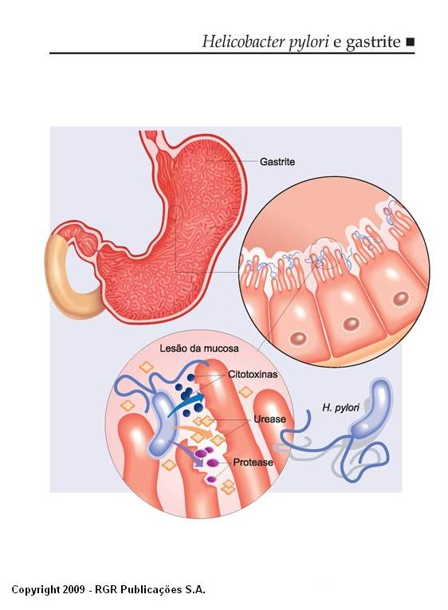
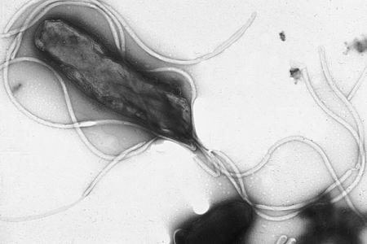
APPARATO DIGERENTE
Helicobacter pylori, gastrite e ulcera gastrica
Recenti studi hanno dimostrato l’esistenza di un rapporto causa effetto tra l’Helicobacter pylori e la gastrite, che nei casi più gravi degenera in ulcere gastriche.
L’H. pylori è un batterio a forma di spirale, trasmissibile da uomo a uomo per via orale o oro-fecale, pare che abbia il suo habitat ideale nello stomaco umano e la sua presenza non è ancora stata accertata nell’apparato digerente di altri animali.

Slide 61
APPARATO DIGERENTE
Helicobacter pylori, gastrite e ulcera gastrica
È presente nel 50% della popolazione umana e il 10% di questa sviluppa con il tempo una forma più grave di ulcera duodenale o gastrica.
Questo organismo attacca la mucosa dello stomaco, un rivestimento che protegge la parete dell’organo dall’azione corrosiva dei succhi gastrici.
Inizialmente non vi sono sintomi di alcun tipo, con il tempo, la perforazione della mucosa porta a provare bruciore intenso, senso di pesantezza e gonfiore, dolore intenso.

Slide 62
APPARATO DIGERENTE SECREZIONE E DIGESTIONE
Helicobacter pylori, gastrite e ulcera gastrica
Diagnosticare la presenza del microrganismo all’interno del corpo umano è possibile grazie a tre esami diversi:
  Breath test: dopo aver ingerito un mezzo di contrasto, solitamente citrato di sodio e UreaC-14 a stomaco vuoto, s’attende mezz’ora per poi soffiare all’interno di una cannuccia. L’anidride carbonica rilevata in un paziente portatore di H.P. è maggiore rispetto a chi non ha contratto il batterio.
  Biopsia di stomaco e duodeno e conseguente ricerca in laboratorio dell’organismo.
  Tramite prelievo di sangue e conseguente conta delle IgG, anticorpi prodotti dall’organismo umano per combattere in maniera specifica l’H. pylori.
L’esito positivo delle analisi è seguito da una terapia d’urto a base di antibiotici, specialmente del gruppo delle penicilline e di farmaci che riducono l’acidità di stomaco. I farmaci antiacido sono necessari per evitare l’insorgenza dell’ulcera duodenale, nel primo tratto dell’intestino, infatti, assieme al cibo defluisce una piccola quantità di succhi gastrici.
La scoperta di questa interconnessione tra H. pylori e ulcere ha aperto nuove frontiere sullo studio di tali disturbi troppo spesso minimizzati in banali conseguenze da stress.

Slide 63
APPARATO DIGERENTE
FATTORI CHE FACILITANO L’INSORGENZA DELL’ULCERA GASTRICA
I farmaci antinfiammatori non steroidei (FANS) riducono la concentrazione di bicarbonato nel muco ed inibiscono la sintesi delle prostaglandine, molecole che esercitano un'azione protettiva sulla mucosa gastrica.
Il cortisone esercita azione lesiva sulla mucosa, probabilmente alterando il flusso sanguigno mucoso.
L'alcool, ingerito in quantità elevata, riduce il contenuto di bicarbonati nel muco, anche se non esistono prove sicure di aumentata incidenza di ulcera gastrica negli alcolisti.
La caffeina può incrementare drasticamente la produzione acida gastrica.
I grassi della dieta sono in grado di diminuire la resistenza della mucosa all'aggressione acida, probabilmente deprimendo la secrezione di bicarbonato nel muco.
Il fumo di sigaretta rallenta lo svuotamento gastrico ed aumenta il reflusso dal duodeno allo stomaco, oltre a ridurre la secrezione di bicarbonato.
Esiste anche una predisposizione genetica per lo sviluppo dell'ulcera gastrica: una maggiore incidenza della malattia si riscontra nei soggetti di gruppo sanguigno 0.
Anche i fattori psicologici sembrano giocare un ruolo significativo nella comparsa di ulcera gastrica: individui con personalità fragile e dipendente, o esposti a situazioni di elevata conflittualità o competizione, sviluppano l'ulcera gastrica con frequenza più elevata.

Slide 64
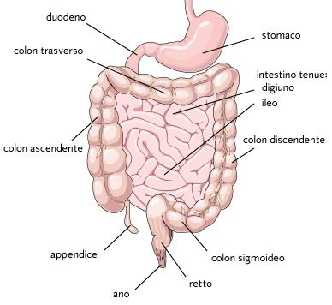
APPARATO DIGERENTE SECREZIONE E DIGESTIONE
DIGESTIONE
NELL'INTESTINO TENUE
L’intestino tenue è sede di una intensa attività motoria e secretoria che consente di completare la fluidificazione e la scissione enzimatica delle sostanze alimentari.
A questi due processi segue quello altrettanto fondamentale dell’assorbimento, che porta all’assimilazione dei principi nutritivi degli alimenti.
Anche nel tenue è presente una intensa funzione endocrina dovuta all’attività di vari tipi di cellule produttrici di ormoni gastroenterici, presenti nella sua mucosa

Slide 65
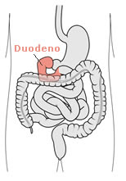
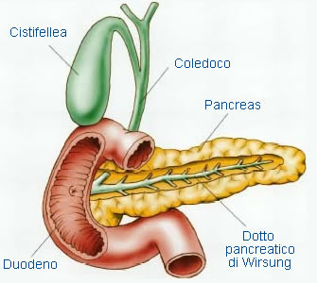
APPARATO DIGERENTE SECREZIONE E DIGESTIONE
DUODENO
Il primo tratto del tenue è il duodeno situato immediatamente a valle del piloro e disposto ad ansa attorno alla testa del pancreas. In esso sboccano i dotti pancreatici di Wirsung e di Santorini, che versano nel lume duodenale il succo pancreatico secreto dal pancreas esocrino ed il coledoco, che vi versa la bile secreta dal fegato.
Il dotto di Wirsung ed il coledoco si riuniscono e sboccano con una apertura comune alla sommità della papilla di Vater, formazione che sporge nella cavità duodenale, provvista di un anello muscolare: lo sfintere di Oddi che ne controlla l’apertura

Slide 66
APPARATO DIGERENTE SECREZIONE E DIGESTIONE
DIGIUNO ED ILEO
Il tratto successivo è il digiuno, il cui inizio è anatomicamente riconoscibile per la presenza del meso nella sua prima ansa che fa seguito al duodeno. Più difficile è invece la distinzione tra digiuno ed ileo, l’ultima porzione del tenue.

Slide 67
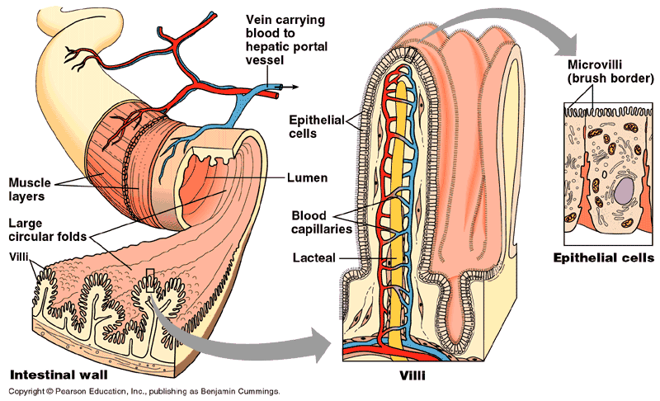
APPARATO DIGERENTE SECREZIONE E DIGESTIONE
INTESTINO TENUE
La parete del tenue presenta i caratteristici strati (sieroso, muscolare, sottomucoso e mucoso) del tubo gastroenterico.
Particolare interesse assume la mucosa del tenue, perché coinvolta nella secrezione del succo enterico e nell’assorbimento. La mucosa è ripiegata in ampie pliche (valvole conniventi) grazie alle contrazioni della muscolaris mucosae.

Slide 68
APPARATO DIGERENTE SECREZIONE E DIGESTIONE
INTESTINO TENUE
La superficie mucosale del tenue è a sua volta interamente ricoperta da sporgenze digitiformi della lunghezza di circa 1 mm: i villi intestinali (10-40/mm²) che aumentano di circa 8 volte la superficie mucosale.

Slide 69
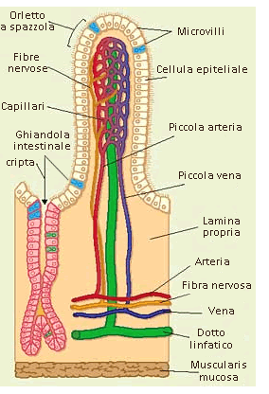
APPARATO DIGERENTE SECREZIONE E DIGESTIONE
INTESTINO TENUE
Tra i villi sono disposte introflessioni dell’epitelio mucosale che si approfondano nella sottomucosa, le cripte di Lieberkühn, che hanno carattere di ghiandole tubulari secretorie.
Nel duodeno oltre alle cripte sono presenti ghiandole tubulo acinose più complesse, le ghiandole di Brunner, di tipo mucoso.

Slide 70
APPARATO DIGERENTE SECREZIONE E DIGESTIONE
INTESTINO TENUE
Particolarmente sviluppata è la microcircolazione dei villi all’interno dei quali si trovano 1 o 2 capillari linfatici disposti assialmente ed una rete di capillari sanguigni sotto l’epitelio che ricopre il villo.
I capillari linfatici sfociano nei vasi chiliferi mentre il sangue refluo dei capillari sanguigni segue la via del circolo portale.

Slide 71
APPARATO DIGERENTE SECREZIONE E DIGESTIONE
INTESTINO TENUE
L’epitelio che ricopre i villi è monostratificato e composto da cellule cilindriche: gli enterociti

Slide 72
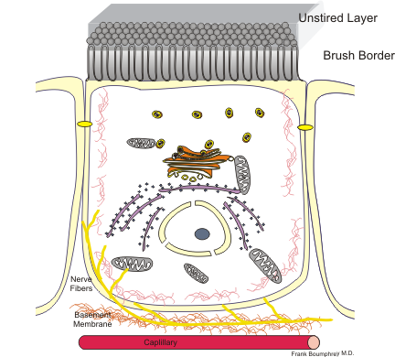
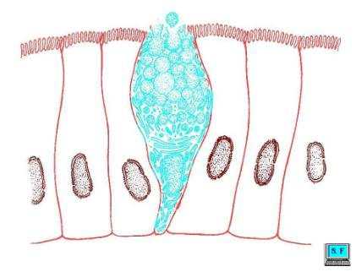
APPARATO DIGERENTE SECREZIONE E DIGESTIONE
ENTEROCITA
La membrana luminale degli enterociti è caratterizzata da un tipico orletto a spazzola per la presenza di numerose digitazioni ultramicroscopiche, i microvilli il cui apice è ricoperto da un glicocalice particolarmente sviluppato. La presenza dei microvilli accresce di altre 20 volte la superficie della membrana luminale degli enterociti. Nella membrana dei microvilli si trovano numerosi enzimi idrolitici capaci di scindere in particolare gli oligosaccaridi e i peptidi.
Tra gli enterociti sono disposte frequenti cellule caliciformi, a secrezione mucosa.
Notes:
L’effettiva superficie assorbente dell’intestino risulta essere pari a circa 400 m2 (circa quanto un campo da tennis).

Slide 73
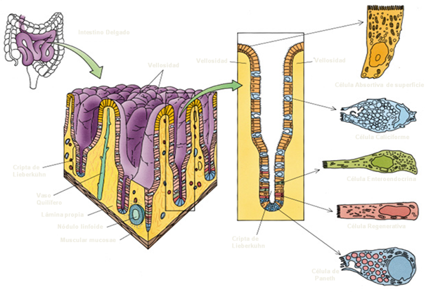
APPARATO DIGERENTE SECREZIONE E DIGESTIONE
ENTEROCITA
Villo
Villo
Cellula assorbente di superficie
Cellula caliciforme
Cripta di
Lieberkuhn
Cellula enteroendocrina
Vaso chilifero
Lamina propria
Nodulo linfatico
Cellula rigenerativa
Muscolaris mucosae
Cripta di Lieberkuhn
Cellule enterocromaffini: produttrici di serotonina
Cellule di Paneth, che sono di tipo zimogeno
Cellula di Paneth
Notes:
Le cripte di Lieberkuhn contengono cellule principali (che secernono elettroliti e acuqa), mucipare (secrenono muco), endocrine (secernenti serotonina), e cellule di Paneth (secernenti lisozima).
Gli enterociti sono cellule a rapido turnover, la loro vita media è di circa 2 giorni. Sono rigenerate nelle cripte di Lieberkuhn, dove sono presenti cellule intestinali meno differenziate che vanno incontro a frequenti mitosi,. Le nuove cellule man mano che maturano si spostano verso l’apice del villo. Arriavte all’apice del villo le cellule desquamano e sono rimpiazzate da altri enterociti.

Slide 74
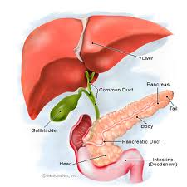
APPARATO DIGERENTE SECREZIONE E DIGESTIONE
LE SECREZIONI NELL'INTESTINO TENUE
La digestione chimica degli alimenti avviene per l’azione di:
  Succo pancreatico (pancreas esocrino)
  Bile (fegato)
  Succo enterico
  (Cripte di Lieberkühn,
  Ghiandole di Brunner)

Slide 75
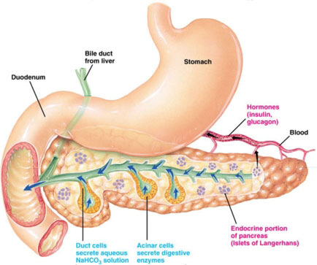
APPARATO DIGERENTE SECREZIONE E DIGESTIONE
SECREZIONE DEL PANCREAS
Ghiandola tubulo-acinosa composta, simile alle ghiandole salivari.
Le cellule che compongono gli acini sono di forma piramidale tronca e presentano la tipica struttura delle cellule secernenti.
Sono ricchissime di reticolo endoplasmatico ruvido e hanno numerosissimi granuli di zimogeni che si addensano all’apice della cellula e si aprono per esocitosi versando il loro contenuto nello spazio centrale dell’acino
Notes:
Il pancreas è una ghiandola che presenta una componente cellulare endocrina (le isole di Langherans) e una esocrina. In questo momento ci interessa quella esocrina.
Strutturalmente il pancreas è simile alle ghiandole salivari. Si tratta infatti di una ghiandola acinosa composta da lobuli, in cui sono presenti acini con cellule secernenti proenzimi (zimogeni) e dotti che secernono elettroliti.

Slide 76
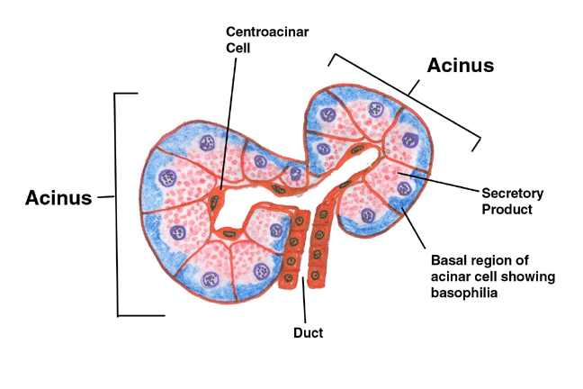
APPARATO DIGERENTE SECREZIONE E DIGESTIONE
SECREZIONE DEL PANCREAS
Dagli acini si dipartono piccoli dotti anastomizzati tra loro, i dotti intercalari che prendono origine, in ogni acino, con alcune cellule centroacinali che costituiscono l’epitelio dei dotti e che sono sprovviste di reticolo endoplasmatico e di granuli zimogeni.
Alla secrezione del succo pancreatico partecipano primariamente le cellule degli acini ma anche quelle dei dotti, le prime elaborano gli enzimi, le seconde elaborano i costituenti organici.
Cell. acinose: secernono enzimi, ricche di granuli zimogeno, RE sviluppato
Cell. centroacinose: producono H₂O ed elettroliti
Cell. dei dotti: H₂O, elettroliti, HCO₃– , ricche di mitocondri

Slide 77
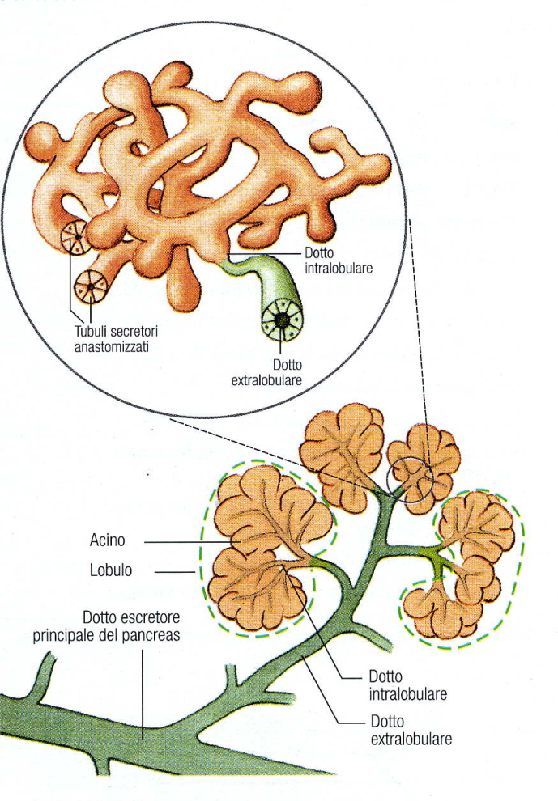
APPARATO DIGERENTE SECREZIONE E DIGESTIONE
SECREZIONE DEL PANCREAS
I dotti intercalari sfociano in dotti di maggiore diametro: i dotti intralobulari e poi extralobulari e questi nei dotti principali.

Slide 78
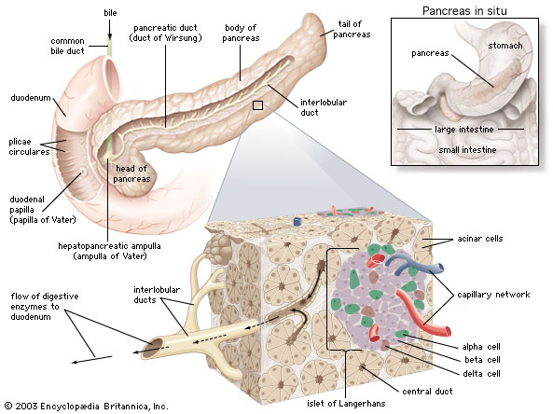
APPARATO DIGERENTE SECREZIONE E DIGESTIONE
SECREZIONE DEL PANCREAS
Il dotto principale maggiore (dotto di Wirsung) sbocca insieme con il coledoco in corrispondenza della papilla di Vater nel duodeno, il dotto minore (dotto di Santorini), isolatamente poco più a monte

Slide 79
APPARATO DIGERENTE SECREZIONE E DIGESTIONE
IL SUCCO PANCREATICO
Liquido incolore
Contenuto di acqua del 98-99%
Pressione osmotica ≈ a quella dei liquidi extracellulari
Nettamente alcalino (pH 7.8-8) perché ricco di NaHCO₃ (4-5 volte più concentrato che nel plasma sanguigno)
I costituenti organici comprendono una elevata concentrazione di proteine (0.7%), costituite quasi per intero da un complesso di enzimi capace di scindere protidi, glucidi e lipidi.

Slide 80
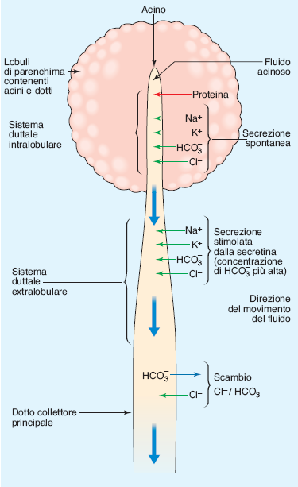
APPARATO DIGERENTE SECREZIONE E DIGESTIONE
COMPONENTE ACQUOSA DEL SUCCO PANCREATICO
Prodotta prevalentemente dalle cellule colonnari epiteliali che rivestono i dotti di minori dimensioni. La componente acquosa del succo pancreatico ha concentrazioni di Na⁺ e di K⁺ simili a quelle del plasma. I principali anioni sono HCO₃⁻ e Cl⁻.
[HCO₃⁻ ] = 70-100 mM
La componente acquosa è, al momento della secrezione delle cellule duttali, ipertonica e presenta una elevata concentrazione di HCO₃⁻. Successivamente il succo pancreatico diventa isotonico e alcuni ioni HCO₃⁻ vengono scambiati con Cl⁻.
In condizioni di riposo, la componente acquosa viene prodotta soprattutto dai dotti intercalari e da quelli intralobulari. Viceversa, la maggior parte della quota addizionale che si ha durante la secrezione indotta da secretina origina dai dotti extralobulari. La secretina è il principale stimolo fisiologico alla secrezione della componente acquosa del succo pancreatico.

Slide 81
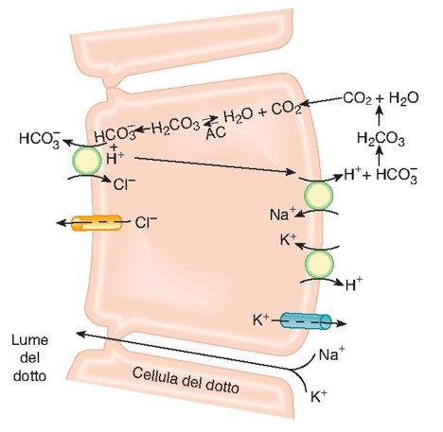
APPARATO DIGERENTE SECREZIONE E DIGESTIONE
COMPONENTE ACQUOSA DEL SUCCO PANCREATICO
secretina
MECCANISMO DI SECREZIONE di HCO₃⁻
Il sangue è la principale sorgente di HCO₃⁻ secreto nel lume
Nella membrana basolaterale delle cellule duttali è presente un sistema di controtrasporto H⁺/K⁺ (ATPasi simile a quella dello stomaco) e uno scambiatore Na⁺/H⁺. Entrambi determinano una fuoriuscita netta di H⁺ a livello del sangue con formazione di H₂CO₃ col HCO₃⁻ del sangue. Si forma di conseguenza CO₂ ad opera di una anidrasi carbonica di membrana.
La CO₂ diffonde attraverso l’epitelio e si riversa nel succo pancreatico e può riconvertirsi, reidratandosi, in H₂CO₃.
L’eliminazione di H⁺ nella porzione basolaterale della membrana eleva la concentrazione citosolica di HCO₃⁻. L’HCO₃⁻ viene anche secreto nel lume attraverso uno scambiatore Cl⁻/HCO₃⁻ e un canale anionico elettrogenico situato nella membrana apicale della cellula epiteliale.
La secretina aumenta i livelli di cAMP nella cellula duttale e questo aumenta il tempo di apertura del canale anionico nella membrana apicale e provoca la fusione delle vescicole tubulari citosoliche con la membrana basolaterale e l’aumento del numero di cariche negative.
cAMP
-
+
Cellule del dotto extralobulare
ACh (recettore M3) e CCK determinano un aumento della secrezione e potenziano l’azione della secretina aumentando il Ca²⁺_{i}
Notes:
Come per la secrezione di HCl da parte delle cellule ossintiche, la secrezione di bicarbonato da parte delle cellule dei dotti richiede la presenza di CO2 che proviene dal metabolismo cellulare ma in maggior misura dal bicarbonato plasmatico.

Slide 82
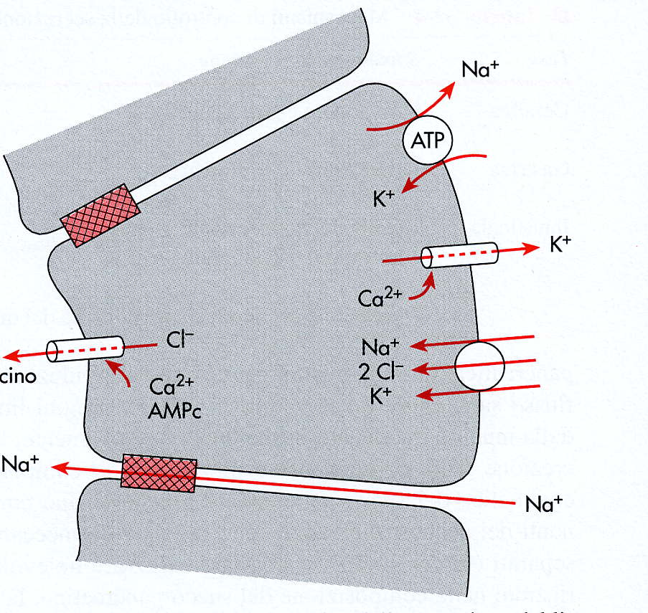
APPARATO DIGERENTE SECREZIONE E DIGESTIONE
COMPONENTE ACQUOSA DEL SUCCO PANCREATICO
Secrezione di NaCl nelle cellule acinose
M. basolaterale
trasportatore Na⁺/K⁺/2Cl–.
canale del K⁺ Ca²⁺-dipendente
pompa Na⁺/K⁺-ATPasi
M. apicale
canale del Cl– attivato da Ca²⁺ e cAMP.
il Na⁺ entra attraverso le t.j. per elettronegatività del lume.
t.j.
CFTR
Lume dell’acino
-
t.j.
+

Slide 83
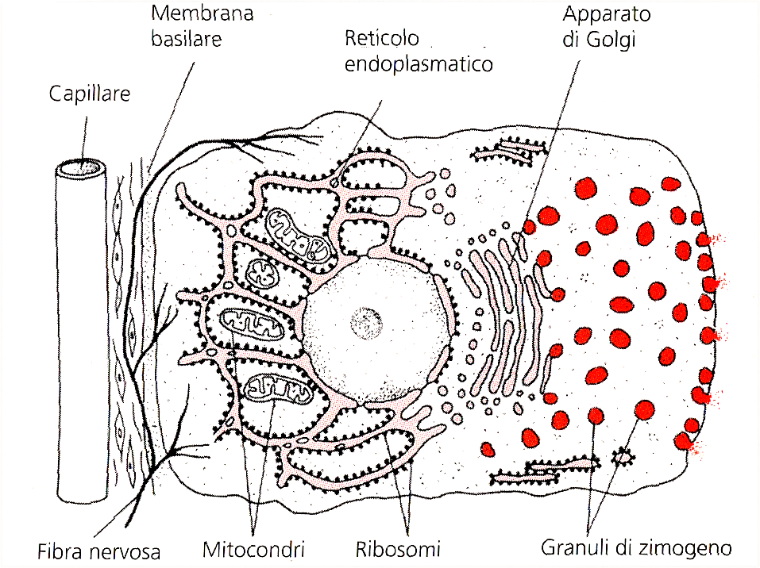
APPARATO DIGERENTE SECREZIONE E DIGESTIONE
COMPONENTE ENZIMATICA DEL SUCCO PANCREATICO
Nel succo enzimatico sono stati identificati almeno 18 enzimi, elaborati e secreti dalle cellule degli acini pancreatici, alcune in forma attiva, altre in forma di proenzimi immagazzinati in granuli secretori di zimogeno nella regione apicale delle cellule acinose e che che vengono attivati nel lume intestinale
Notes:
La secrezione enzimatica consta di una miscela di enzimi digestivi per i diversi custituenti organici alimentari.

Slide 84
APPARATO DIGERENTE SECREZIONE E DIGESTIONE
PROTEASI PANCREATICHE
Sono tutte secrete come proenzimi e sono:
tripsinogeno ⇒ tripsina (l’enterochinasi presente nel succo enterico determina un distacco di un esapeptide dal tripsinogeno convertendolo nella forma attiva) tripsina scinde i legami peptidici con l’arginina o la lisina (aa basici) all’interno della molecola proteica (endopeptidasi) e forma peptoni e polipeptidi e non singoli aa.
chimotripsinogeno ⇒ chimotripsina (la tripsina opera la conversione nella forma attiva) endopeptidasi analoga alla tripsina che scinde i legami peptidici tra aminoacidi aromatici.
pro-carbossipeptidasi ⇒ carbossipeptidasi (A e B) (la tripsina opera la conversione nella forma attiva) esopeptidasi che scindono i legami peptidici esterni liberando aminoacidi.

Slide 85
APPARATO DIGERENTE SECREZIONE E DIGESTIONE
AMILASI
Viene secreta in forma attiva ed agisce sull’amido scindendolo in composti più semplici sino al disaccaride maltosio.
L’amilasi pancreatica è una α-amilasi molto simile a quella salivare (ptialina), ma la sua azione è più profonda tanto che può attaccare l’amido crudo presente negli alimenti.
La sua azione è facilitata dal fatto che i granuli di amido giungono nel duodeno già idratati dalla digestione orale e gastrica.

Slide 86
APPARATO DIGERENTE SECREZIONE E DIGESTIONE
LIPASI PANCREATICHE
Comprendono almeno due diversi enzimi capaci di scindere il legame esterico dei trigliceridi (lipasi) e dei fosfolipidi (fosfolipasi):
Lipasi pancreatica viene secreta in forma attiva, scinde i trigliceridi in di- e mono-gliceridi ed in parte in acidi grassi e glicerolo. Questa sua azione può avvenire solo se i lipidi si trovano sotto forma di fine emulsione perché l’enzima opera solo all’interfaccia tra le goccioline lipidiche e il mezzo acquoso in cui sono disperse. La colipasi, un fattore proteico secreto anche esso dal pancreas, facilita l’attacco enzimatico della lipasi.
Fosfolipasi pancreatica secreta in forma inattiva, viene attivata dalla tripsina ed agisce staccando dalla molecola dei fosfolipidi l’acido grasso in posizione 2 (fosfolipasi A)

Slide 87
APPARATO DIGERENTE SECREZIONE E DIGESTIONE
NUCLEASI PANCREATICHE
Enzimi capaci di scindere gli acidi nucleici scindendoli in nucleotidi. L’ulteriore scissione in nucleosidi, in pentosi e in basi azotate, viene attuato dagli enzimi presenti nel succo enterico.

Slide 88
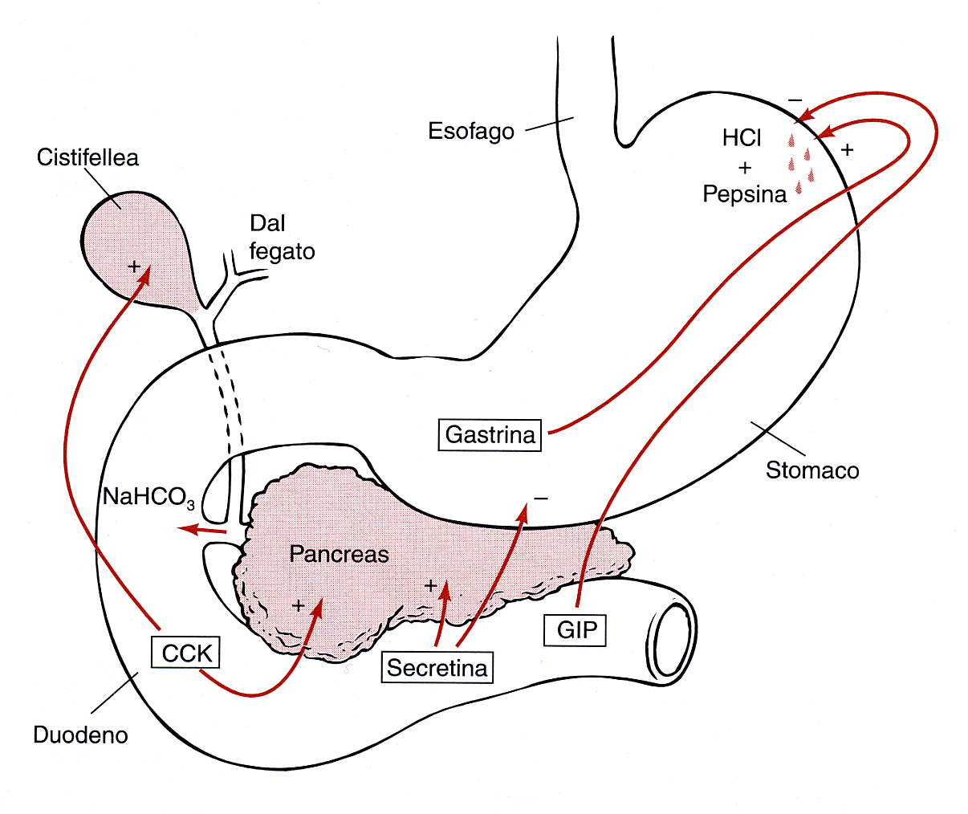
APPARATO DIGERENTE SECREZIONE E DIGESTIONE
REGOLAZIONE DELLA SECREZIONE
DEL SUCCO PANCREATICO
la secrezione è regolata dagli ormoni gastrointestinali: secretina, pancreozimina-colecistochinina (CCK), VIP, gastrina, sostanza P e dal SNA (stimolata dal parasimpatico, inibita dal simpatico)
nervo vago
stomaco
stimolazione parasimpatica (nervo vago) aumenta la secrezione soprattutto quella enzimatica
stimolazione simpatica inibisce la secrezione (principalmente per riduzione del flusso sanguigno)
++secretina (duodeno) e +VIP (neuroni mienterici) stimolano la secrezione di HCO₃–
++CCK (duodeno) e +gastrina (stomaco) stimolano la secrezione enzimatica
+
enzimi
+
+
+
ACh
+

Slide 89
APPARATO DIGERENTE SECREZIONE E DIGESTIONE
SECREZIONE BILIARE
La bile è un secreto prodotto dall’attività esocrina delle cellule epatiche che la secernono nei capillari biliari: microscopici canalicoli interposti tra gli epatociti stessi.

Slide 90
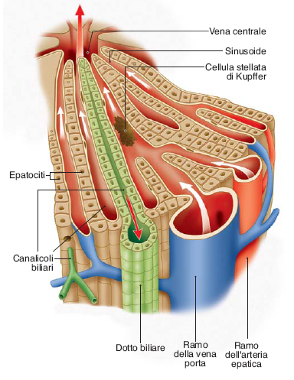
APPARATO DIGERENTE SECREZIONE E DIGESTIONE
IL FEGATO
LOBULO EPATICO
Formato da lobuli, ognuno organizzato attorno ad una vena centrale.
Alla periferia del lobulo il sangue proveniente dalla vena porta e dall’arteria epatica entra nei sinusoidi e vi scorre con direzione centripeta a diretto contatto con lamine di epatociti.
La bile prodotta dagli epatociti è riversata in canalicoli e dotti biliari
Notes:
Il fegato è la più grossa ghiandola dell’organismo. La sua unità strutturale è rappresentata dal lobulo epatico., costituito da gruppi o file di epatociti convergenti verso il centro del lobulo. Ciascuna fila è separata da un’altra da un capillare (sinusoide), entro cui scorre sangue misto, venoso e arterioso. Il sangue venoso proviene da diramazioni della vena porta quello arterioso proviene da diramazioni dell’arteria epatica. I sinusoidi convergono e sfociano nella vena centrale (o centro lobulare), il cui snague confluisce nella vena cava inferiore.
Sul lato opposto dell’epatocita, la membrana presenta diverse introflessioni che formano uno spazio nel quale gli epatociti scaricano la bile.

Slide 91
APPARATO DIGERENTE SECREZIONE E DIGESTIONE
IL FEGATO
Funzioni degli epatociti:
Carboidrati
- principale deposito di glicogeno
Lipidi
captano e degradano i chilomicroni
sintetizzano VLDL (nucleo di triglicer. e colest. + proteine)
producono la bile (produzione e escrezione di colesterolo)
sede della ß-ossidazione degli acidi grassi
Proteine
catabolizzano le proteine (produzione di NH₃ e urea)
sintetizzano a.a. non essenziali e le proteine plasmatiche
accumulano ferro e vitamine A, D e B₁₂,
promuovono l’escrezione di ormoni, farmaci e tossine (rendendoli idrosolubili, più facilmente eliminabili dal rene)
Notes:
Gli otto aminoacidi essenziali che l'organismo non può sintetizzare, e che deve ricevere dalla digestione, sono: triptofano, fenilalanina, lisina, treonina, valina, leucina, isoleucina e metionina. Per i bambini risultano essenziali anche arginina e istidina. L'organismo sintetizza anche altri aminoacidi che si dicono non essenziali.

Slide 92
APPARATO DIGERENTE SECREZIONE E DIGESTIONE
SECREZIONE BILIARE
La bile, prodotta dalle cellule epatiche, viene secreta nei capillari biliari.
Dalla confluenza dei capillari biliari prendono origine i dotti biliari che si riuniscono a formare i due dotti epatici principali, i quali confluiscono a loro volta nel coledoco;
questo sbocca assieme al dotto pancreatico di Wirsung nella papilla duodenale provvista dello sfintere di Oddi.
Nel coledoco confluisce anche il dotto cistico, emissario della colicisti.

Slide 93
APPARATO DIGERENTE SECREZIONE E DIGESTIONE
FUNZIONE DELLA BILE
La bile partecipa alla digestione dei lipidi in quanto determina la loro fine dispersione nel mezzo acquoso e li rende disponibili all’attacco enzimatico delle lipasi. Quando la bile non giunge nell’intestino, gran parte dei grassi introdotti con la dieta passa nelle feci in forma non digerita (steatorrea).
La bile ha un’azione antiputrefattiva sui residui alimentari che vanno a costituire le feci. Questa azione consegue però all’assorbimento dei grassi facilitato dalla bile, che impedisce ai grassi neutri di giungere come tali nell’intestino crasso e di subire quindi processi putrefattivi ad opera della flora batterica.
Eliminazione nell’intestino dei prodotti ultimi del catabolismo dell’emoglobina, dell’eccesso di colesterolo e di molti farmaci.

Slide 94
APPARATO DIGERENTE SECREZIONE E DIGESTIONE
COMPOSIZIONE DELLA BILE
Acidi e sali biliari (70% dei soluti)
Pigmenti biliari
Colesterolo
Lecitine
Mucina
I cationi Na⁺ e K⁺ sono nelle stesse concentrazioni dei liquidi extracellulari
L’HCO₃⁻ prevale largamente sul Cl⁻

Slide 95

APPARATO DIGERENTE SECREZIONE E DIGESTIONE
GLI ACIDI BILIARI
Costituiscono circa il 65% del peso secco della bile
Derivano dal colesterolo e presentano un nucleo steroideo
Gli acidi biliari primari sono l’ac. colico e l’ac. chenodesossicolico (con due gruppi -OH)
Parte di essi vengono deidrossilati dai batteri del tratto gastrointestinale (acidi biliari secondari)
Vengono gran parte coniugati con la Gly e con la taurina (acidi biliari coniugati)
Formano in gran parte dei sali solubili di K e di Na (i sali biliari)
Notes:
Il fegato sintetizza due acidi biliari (primari), l’acido colico e l’acido chenodesossicolico. Prima della secrezione, entrambi vengono coniugati con la taurina e la glicina in rapporto di circa 3:1 formando gli acidi taurocolico, taurochenico, glicocolico e glicochenico. Sono acidi forti, per cui, al pH della bile e del duodeno, sono quasi tutti dissociati (sali biliari). Per questo motivo non possono essere passivamente assorbiti nel duodeno e nel digiuno.
Nell’ileo, una buona percentuale dei sali biliari è oggetto di modificazioni da parte della microflora. Avviene la deconiugazione e la formazione di sali biliari secondari: acido desossicolico e acido litocolico. Queste modificazioni rendono gli acidi meno forti e, di conseguenza, meno ionizzati e più facilmente assorbibili passivamente. Tuttavia, nell’ileo, l’assorbimento dei sali biliari è un meccanismo prevalentemente attivo. Ovviamente i sali biliari non assorbiti vengono eliminati con le feci.

Slide 96

APPARATO DIGERENTE SECREZIONE E DIGESTIONE
GLI ACIDI BILIARI
Costituiscono circa il 65% del peso secco della bile
Derivano dal colesterolo e presentano un nucleo steroideo
Gli acidi biliari primari sono l’ac. colico e l’ac. chenodesossicolico (con due gruppi -OH)
Parte di essi vengono deidrossilati dai batteri del tratto gastrointestinale (acidi biliari secondari)
Vengono gran parte coniugati con la Gly e con la taurina (acidi biliari coniugati)
Formano in gran parte dei sali solubili di K e di Na (i sali biliari)

Slide 97

APPARATO DIGERENTE SECREZIONE E DIGESTIONE
GLI ACIDI BILIARI
Sono molecole anfipatiche
Potenti tensioattivi, infatti emulsionano le gocce di lipidi in piccole sfere (µm) sulle quali agiscono efficacemente le lipasi
Dai prodotti dell’azione enzimatica si formano nano-micelle che facilitano l’assorbimento dei lipidi nell’epitelio intestinale
Azione solubilizzante
Si formano calcoli biliari quando la bile contiene alte concentrazioni di colesterolo o di pigmenti biliari
Notes:
Data la loro struttura anfipatica agiscono come emulsionanti dei grassi, favorendo così l’attività delle lipasi che possono agire soltanto nell’interfaccia acqua-lipidi.

Slide 98
APPARATO DIGERENTE SECREZIONE E DIGESTIONE
GLI ACIDI BILIARI
CIRCOLAZIONE ENTERO-EPATICA
Gli acidi biliari e i loro sali sono i costituenti che conferiscono alla bile la sua fondamentale funzione nella digestione e nell’assorbimento dei grassi.
Nel duodeno e nel digiuno essi restano legati in vario modo con i lipidi fino a che questi vengono assorbiti; poi si rendono liberi e vengono essi stessi quasi totalmente assorbiti nell’ileo. Passati nel sangue portale, gli acidi e i sali biliari ritornano al fegato ove gli epatociti li recuperano e li secernono di nuovo nella bile come acidi primari (circolo entero-epatico degli acidi biliari)
circa il 20% viene escreto con le feci (a. biliari secondari) e questo rappresenta il più importante meccanismo di escrezione del colesterolo
i farmaci ipocolesterolemizzanti aumentano l’escrezione degli a. biliari e riducono i livelli ematici di colesterolo
Notes:
La circolazione enteroepatica dei sali biliari è di notevole importanza perché riduce notevolmente l’attività epatica volta a sintetizzare adeguate quantità di sali biliari. Infatti, nonostante il pool di sali biliari sia di circa 2,5 g, dopo un pasto ne vengono secreti 4-8 g; ciò significa che, dopo un pasto, i sali biliari effettuano la circolazione enteroepatica almeno 2 volte. In un giorno, se si considerano 3 pasti, sono secreti 2,5 x 6 = 15 g di sali biliari. Grazie alla circolazione eneteroepatica il fegato deve sintetizzare solo la quantità di sali biliari che rimpiazza la quantità eliminata con le feci.

Slide 99

APPARATO DIGERENTE SECREZIONE E DIGESTIONE
GLI ACIDI BILIARI
CIRCOLAZIONE ENTERO-EPATICA
Riassorbimento intestinale e immagazzinamento interprandiale
in un pasto medio il pool di acidi biliari circola due volte (circolazione enteroepatica).
tra i pasti la bile è raccolta nella colecisti che riassorbe H₂O e sali.
durante un pasto la CCK stimola la contrazione e lo svuotamento della colecisti nel duodeno.

Slide 100

APPARATO DIGERENTE SECREZIONE E DIGESTIONE
CONCENTRAZIONE DELLA BILE
Tra i pasti la bile è dirottata alla colecisti (15-60 ml) dove viene concentrata 5-20 volte.
Meccanismo di gradiente osmotico stazionario di riassorbimento dell’acqua:
Il Na⁺ viene pompato attivamente negli spazi intercellulari laterali. Anche Cl⁻ e il HCO₃⁻ si muovono verso gli spazi intercellulari spinti dal potenziale elettrico creato dal Na⁺. Questo determina un richiamo osmotico di H₂O che dal lume della colicisti attraversa le cellule e si dirige nello spazio extracellulare. L’acqua e gli ioni, infine, passano attraverso la membrana basale dell’epitelio e vengono rimossi dai capillari.

Slide 101

APPARATO DIGERENTE SECREZIONE E DIGESTIONE
PIGMENTI BILIARI
Quando, al termine del loro periodo vitale, i GR vengono degradato dalle cellule del sistema reticoloendoteliale, la porzione porfirinica dell’emoglobina viene convertita in bilirubina (prodotto di colore giallo)
La bilirubina viene escreta nel plasma dove si lega all’albumina
Gli epatociti rimuovono la bilirubina dal sangue, la coniugano con l’acido glucuronico e la secernono nella bile (probabilmente tramite un meccanismo attivo)
La bilirubina giunge nel crasso dove ad opera della flora batterica viene ridotta a stercobilinogeno che in parte passa nelle feci, conferendone il caratteristico colore bruno ossidandosi a stercobilina e in parte viene assorbito dalla mucosa del crasso e ritorna al fegato tramite il circolo portale e viene secreto con la bile (circolazione entero-epatica). Una parte dello stercobilinogeno assorbito dall’intestino giunge nel circolo sistemico e viene eliminata con le urine (urobilinogeno).

Slide 102
APPARATO DIGERENTE SECREZIONE E DIGESTIONE
SALI BILIARI E RISCHIO DI
TUMORI DEL COLON
Notes:
Negli epatociti, la scarsa quantità di acido litocolico riassorbito viene solfatata e riversata nuovamente nella bile; ma l’acido litocolico solfato non è riassorbibile nell’ileo, per cui passa nel colon e si ritrova nelle feci. L’entità della trasformazione dell’acido chenico in acido litocolico è reputata un fattore importante per il rischio di carcinoma del colon, in quanto quest’ultimo acido biliare secondario è cancerogeno.

Slide 103
APPARATO DIGERENTE SECREZIONE E DIGESTIONE
CALCOLI BILIARI
Notes:
Un aumento nella bile della percentuale di colesterolo determina una precipitazione del colesterolo e la successiva formazione di un calcolo.
Tale evento si verifica più comunemente nella colecisti, piuttosto che nel coledoco e nelle altre vie biliari perché:
Nella colecisti sono presenti muco e cellule desquamate che rappresentano il cosiddetto fattore nucleante che sequestra i sali biliari riducendone la disponibilità per la solubilizzazione del colesterolo per cui si formano cristalli di colesterolo che mano a mano si ingrossano.
La concentrazione di colesterolo è notevolmente maggiore.
La presenza del calcolo ostacola il deflusso della bile inducendo uno stato flogistico predisponente ad una invasione batterica (E. coli).

Slide 104
APPARATO DIGERENTE SECREZIONE E DIGESTIONE
SECREZIONE INTESTINALE
La secrezione lungo tutto il tenue è fondamentalmente affidata alle cellule delle cripte di Lieberkühn, ad eccezione del duodeno nel quale giunge anche il secreto delle ghiandole acinose di Brunner (gh. mucipare). L’insieme dei secreti intestinali costituisce il SUCCO ENTERICO.
Il succo enterico ha una composizione ionica simile a quella dei liquidi extracellulari, dei quali ha lo stesso contenuto in Na⁺, K⁺, Cl⁻ e HCO₃⁻; è approssimativamente isotonico al plasma sanguigno ed il suo pH è compreso tra 6,5 e 7,5.
Il volume totale di secreto del tenue dell’uomo è di circa 2-3 l/giorno, che viene quasi totalmente riassorbito in parte nel tenue stesso e in parte nel crasso.

Slide 105
APPARATO DIGERENTE SECREZIONE E DIGESTIONE
SUCCO ENTERICO
Acqua (con una funzione di diluizione del chimo e di veicolazione)
Muco (azione protettiva)
Immunoglobuline (IgA, azione di protezione per agenti fisici o batterici)
HCO₃⁻ (azione tampone)
Enzimi enterici (azione digestiva): peptidasi enteriche, saccarasi, maltasi, isomaltasi, lattasi, trealasi, lipasi. Sono prodotti dall'orletto a spazzola della cellule epiteliali, che sfaldandosi, riversano nel succo enterico gli enzimi.
Le gh. di Brunner, poste all'inizio del duodeno (tra il piloro e la papilla di Vater) secernono muco dopo i seguenti stimoli:
- tattili o irritativi diretti
- vagali
- indotto da ormoni gastrointestinali (secretina, CCK, VIP, PGE1 e 2, serotonina, istamina, chinine)
- La stimolazione viene inibita da stimolazione simpatica (possibile causa nell'uomo della formazione dell'ulcera peptica)
Le cripte di Lieberkun producono il succo enterico vero e proprio, pH=7.5-8.
Nell'uomo tale produzione è di 1800 ml/giorno. Il liquido viene riassorbito per il 99% e ha funzione di veicolare i principi nutritivi digeriti dal chimo alla superficie assorbente.

Slide 106

APPARATO DIGERENTE ASSORBIMENTO
ASSORBIMENTO
Trasporto paracellulare
Trasporto transcellulare

Slide 107

APPARATO DIGERENTE ASSORBIMENTO
ASSORBIMENTO

Slide 108

APPARATO DIGERENTE ASSORBIMENTO
TRASPORTI ATTIVI E PASSIVI

Slide 109

APPARATO DIGERENTE ASSORBIMENTO
TRASPORTI ATTIVI E PASSIVI
Trasporto di sostanze nell’intestino e sedi di massimo assorbimento

Slide 110
APPARATO DIGERENTE CARBOIDRATI
DIGESTIONE E
ASSORBIMENTO DI
CARBOIDRATI

Slide 111

APPARATO DIGERENTE CARBOIDRATI
CARBOIDRATI
Sono la maggiore fonte calorica assunta con la dieta.
I principali carboidrati assunti con la dieta sono:
- MONOSACCARIDI
glucosio, fruttosio, galattosio
- DISACCARIDI
saccarosio (glu+fru), lattosio (glu+gala), maltosio (glu+glu)
- POLISACCARIDI
di origine vegetale: amilopectina (ramificata) legami α-1,4 (lineari) e α-1,6 (ramificazioni), amilosio (lineare) legami α-1,4 glicosidici, cellulosa (lineare) legami β-1,4 glicosidici
di origine animale: glicogeno (ramificato) legami α-1,4 e α-1,6 simile all’amilopectina ma con ramificazioni più brevi e frequenti.
Notes:
L’amido è il polisaccaride di origine vegetale ed è presente in due forme: amilosio e amilopectina, entrambe presenti negli alimenti contenenti amido (legumi, cereali, patate, ecc). L’amilosio è costituito da monomeri di α-glucosio, legati con legami α-1,4 glicosidici, pertanto la molecola è lineare.
Nell’amilopectina i monomeri di α-glucosio sono sempre legati con legami α-1,4 glicosidici, ma ogni 25-30 molecole di glucosio, una molecola di glucosio forma un legame α-1,6 glicosidico con un’altra molecola di α-glucosio, che a sua volta si lega con legame α-1,4 glicosidico con un’altra molecola di glucosio, dando origine ad una ramificazione.
Oltre all’amido nella nostra dieta è presente anche la cellulosa costituita da monomeri di glucosio che sono legati da legami β-1,4 glicosidici. Il nostro apparato gastrointestinale non presenta enzimi in grado di idrolizzare questo legame, per questo la cellulosa non è digerita ed è eliminata con le feci.

Slide 112
APPARATO DIGERENTE CARBOIDRATI
DIGESTIONE DEI CARBOIDRATI
Quantità media ingerita: 200-800 g/giorno
Forma di ingestione: 60% polisaccaridi (amido), 40% disaccaridi (saccarosio,lattosio), tracce di monosaccaridi (glucosio, fruttosio).
Forma di assorbimento: monosaccaridi
Sito di massima efficienza di assorbimento: dal duodeno al medio digiuno
Efficienza di digestione ed assorbimento: >99%
Meccanismi: diffusione semplice o facilitata (fruttosio); trasporto attivo secondario carrier-mediato (glucosio; cotrasporto Na⁺/glucosio)
Destinazione: capillari sanguigni

Slide 113

APPARATO DIGERENTE CARBOIDRATI
DIGESTIONE DEI CARBOIDRATI
distretto
substrato
enzima
prodotto
ptialina
(solo α1-4 interni no α1-6 no α1-4 terminale
amilosio
maltosio
maltotriosio
destrine α-limite
bocca
amilopectina
glicogeno
inattivazione
da HCl
stomaco
α-amilasi
stessi legami della ptialina ma più potente
amilosio
maltosio
maltotriosio
destrine α-limite
pancreas
amilosio
amilopectina
glicogeno
lattasi
galattosio+
glucosio
fruttosio+
glucosio
glucosio
glucosio
duodeno
digiuno
lattosio
saccarosio
destrine
α-limite
malto-
oligosaccaridi
saccarasi
intestino
tenue
α-destrinasi
α1-6
glucoamilasi
α1-4 terminali

Slide 114


APPARATO DIGERENTE CARBOIDRATI
DIGESTIONE DEI CARBOIDRATI
Possediamo enzimi salivari, pancreatici e intestinali che scindono i legami α−1,4 interni, α−1,4 terminali e α−1,6.
Non possediamo enzimi che frammentano i legami β−1,4 della cellulosa
Notes:
L’ α-amilasi salivare (ptialina) e pancreatica hanno attività enzimatica simile e riconoscono soltanto il legame α-1,4 glicosidico. Pertanto non possono digerire l’amido in modo completo. L’effetto della ptialina dipende dall’entità del mescolamento del bolo e dalla durata della sua permanenza in bocca, perché l’acidità gastrica la disattiva. L’amilasi pancreatica agisge a livello dell’intestino tenue e continua la digestione dell’amido interrotta nello stomaco. I prodotti della digestione dell’amido (amilosio e amilopectina) da parte delle due α-amilasi sono rappresentati da maltosio, maltotriosio, oligosaccaridi lineari e destrine α-limite, con scarsa formazione di monomeri di glucosio.

Slide 115

APPARATO DIGERENTE CARBOIDRATI
DIGESTIONE DEI CARBOIDRATI
Le principali oligosaccaridasi dell’orletto a spazzola sono:
Lattasi, che scinde il lattosio in glucosio e galattosio
Saccarasi, che scinde il saccarosio in fruttosio e glucosio,
α-destrinasi o isomaltasi, che deramifica le destrine -limite scindendo i legami 1-6 dei punti di ramificazione
Glucoamilasi, che scinde i malto-oligosaccaridi in unità di glucosio
Notes:
Gli enzimi presenti sull’orletto a spazzola dell’enterocita (oligosaccaridasi) completano la digestione dell’amido e digeriscono i disaccaridi alimentari (lattorio, saccarosio). La glucoamilasi (o maltasi) depolimerizza il maltosio, il maltotriosio e gli oligosaccaridi lineari contenenti fino a 9 monomeri di glucosio uniti da legami α-1,4 glicosidici. La saccarasi-isomaltasi (o saccarasi- α-destrinasi) è un enzima che digerisce il saccarosio in glucosio e fruttosio e rompe i legami α-1,6 glicosidici delle destrine e dell’isomaltosio. La lattasi digerisce il lattorio in glucosio e galattosio.

Slide 116
APPARATO DIGERENTE CARBOIDRATI
DIGESTIONE DEI CARBOIDRATI
la capacità di assorbimento degli zuccheri è maggiore nel duodeno e nel digiuno superiore, diminuisce nel digiuno inferiore e nell’ileo.
gli unici monosaccaridi introdotti e ben assorbiti con la dieta sono il glucosio, il galattosio e il fruttosio.
Notes:
Gli enterociti non sono in grado di assorbire disaccaridi e oligosaccaridi ma solo monosaccaridi.

Slide 117

APPARATO DIGERENTE CARBOIDRATI
ASSORBIMENTO DEI CARBOIDRATI
I glucidi vengono assorbiti esclusivamente come monosaccaridi; solo in questa forma possono essere utilizzati dalle cellule. Quando vengono immessi nel circolo sanguigno, i disaccaridi (es. il saccarosio ed il lattosio) vengono totalmente eliminati con le urine; fa eccezione il maltosio che può essere scisso da una maltasi presente nel sangue.

Slide 118
APPARATO DIGERENTE CARBOIDRATI
ASSORBIMENTO DEI CARBOIDRATI
I tre fondamentali monosaccaridi che si presentano all’assorbimento dei villi intestinali sono:
Glucosio
Galattosio
Fruttosio
Che vengono assorbiti circa in ugual misura nel digiuno e nell’ileo.

Slide 119
APPARATO DIGERENTE CARBOIDRATI
ASSORBIMENTO DEI CARBOIDRATI
Il trasporto del glucosio (e del galattosio) attraverso la membrana luminale dell’enterocita è tipicamente Na⁺-dipendente (SGLT1, un cotrasporto attivo secondario).
Il trasportatore sfrutta l’elevato gradiente elettrochimico del Na⁺ (mantenuto dalla Na⁺/K⁺ ATPasi) che “trascina” con sé, contro gradiente di concentrazione, il glucosio.

Slide 120
APPARATO DIGERENTE CARBOIDRATI
ASSORBIMENTO DEI CARBOIDRATI
Il trasporto del fruttosio a livello della membrana dell’orletto a spazzola dell’enterocita, avviene in forma mediata ad opera del trasportatore GLUT5.
Il processo non è Na⁺ dipendente e riveste carattere di diffusione facilitata.

Slide 121
APPARATO DIGERENTE CARBOIDRATI
ASSORBIMENTO DEI CARBOIDRATI
Gli zuccheri quindi diffondono secondo il loro gradiente di concentrazione, trasportati dalle proteine GLUT2 presenti sulla membrana baso-laterale. Una Na⁺,K⁺-ATPasi presente sulla membrana basolaterale pompa all’esterno Na⁺, creando il gradiente che alimenta l’intero processo.

Slide 122
APPARATO DIGERENTE CARBOIDRATI
Carenza dell’enzima lattasi
(intolleranza al lattosio)
Mancanza di lattasi
Accumulo di lattosio
nel lume del colon
Produzione
di acido lattico
da parte della microflora
(produzione di gas)
Maggiore osmolarità
intestinale
in gran parte di origine genetica
colpisce quasi il 70-90% delle popolazioni orientali
(soprattutto in età adulta)
In Europa la sua frequenza tende ad aumenatre da nord verso sud
Accumulo di
liquido nel lume
Distensione
luminale
Diarrea
acida
Aumento
della peristalsi

Slide 123
APPARATO DIGERENTE PROTEINE
DIGESTIONE E
ASSORBIMENTO DI
PROTEINE

Slide 124
APPARATO DIGERENTE PROTEINE
DIGESTIONE DELLE PROTEINE
Quantità media ingerita: 35-200 g/giorno
(di questi 20-50 g secreti nei succhi digestivi, 20-25 g come cellule rilasciate nel lume del tratto GI)
Forma di ingestione: proteine
Forma di assorbimento: 75% amminoacidi (peptidi e piccole proteine possono essere assorbite)
Sito di massima efficienza di assorbimento: Duodeno e digiuno
Efficienza di digestione ed assorbimento: >92%
Meccanismi: carrier-mediati, trasporti attivi secondari, endocitosi per le piccole proteine (?)
Destinazione: capillari sanguigni

Slide 125
APPARATO DIGERENTE PROTEINE
DIGESTIONE DELLE PROTEINE
distretto
substrato
enzima
prodotto
pepsinogeno
pepsina
stomaco
proteine
(15%)
HCl
Peptoni
oligopeptidi
a.a.
Non essenziale
pancreas
(massima attività nel duodeno)
proteine
oligopeptidi
Tripsina (a.a. gruppi basici)
Chimotripsina (a.a. g. aromatici)
Elastasi (a.a. g. alifatici)
Carbossipeptidasi (esopeptidasi)
oligopeptidi
a.a.
oligopeptidi
aminopeptidasi
dipeptidil-
aminopeptidasi
dipeptidasi
intestino
tenue (digiuno prossimale)
di-tri-peptidi
a.a.
dipeptidi

Slide 126

APPARATO DIGERENTE PROTEINE
DIGESTIONE DELLE PROTEINE NELLO STOMACO
La digestione delle molecole proteiche inizia nello stomaco ad opera delle pepsine gastriche che riescono a svolgere la loro azione digestiva solo sul 15-20% delle proteine degli alimenti.
Le pepsine sono delle endopeptidasi e i prodotti della loro digestione sono polipeptidi di dimensione ancora elevata.
Granulo secretorio
PEPSINA(E) - secreta(e) dalle cellule principali (peptiche) come precursore(i) inattivo(i) PEPSINOGENO(I). (Il pepsinogeno è presente anche nelle cellule mucose delle ghiandole cardiache e piloriche.)
Complesso del Golgi
HCl (pH < 6)
Pepsinogeno
Pepsina
Mitocondrio
autocatalisi
Reticolo endoplasmico rugoso
Pepsina
Proteina
Polipeptidi
Cellula principale
pH 2-3

Slide 127

APPARATO DIGERENTE PROTEINE
DIGESTIONE DELLE PROTEINE NELL'INTESTINO
Gran parte delle proteine giunge nel duodeno non ancora scisse in molecole più semplici e viene idrolizzata ad opera delle proteasi pancreatiche, che comprendono:
Endopeptidasi: (tripsina, chimotripsina ed elastasi)
Esopeptidasi: (carbossipeptidasi e aminopeptidasi)
Dalle molecole proteiche e dai peptoni si originano polipeptidi di piccole dimensioni (oligopeptidi) ed anche aminoacidi liberi.

Slide 128

APPARATO DIGERENTE PROTEINE
DIGESTIONE DELLE PROTEINE NELL'INTESTINO
Attivazione enterica degli enzimi pancreatici

Slide 129

APPARATO DIGERENTE PROTEINE
DIGESTIONE DELLE PROTEINE NELL'INTESTINO
A livello della membrana microvillare degli enterociti giunge una miscela composta per l’80% da oligopeptidi e per il 20% da aminoacidi liberi.
L’ulteriore scissione degli oligopeptidi avviene ad opera degli enzimi cellulari degli enterociti.
Un gruppo di questi enzimi è localizzato sulla membrana dei microvilli ed è costituito soprattutto da oligopeptidasi capaci di scindere i polipeptidi in di e tri-peptidi oltre che in singoli aminoacidi.
Un secondo gruppo di enzimi si trova nel citoplasma dell’enterocita (enzimi lisosomiali) ed è prevalentemente costituito da tripeptidasi e dipeptidasi che attaccano tri- e dipeptidi liberando aa singoli.

Slide 130

APPARATO DIGERENTE PROTEINE
ASSORBIMENTO DI AMINOACIDI
E PICCOLI PEPTIDI
Sulla membrana luminale:
1) di- e tri-peptidi trasportati da simporti H⁺-dipendenti
2) a.a. trasportati da simporti Na⁺-dipendenti
3) antiporto Na⁺/H⁺ per mantenere il gradiente di H⁺
4) oligopeptidi trasportati per transcitosi
Sulla m. basolaterale:
1) carrier per singoli a.a.
2) Na⁺/K⁺-ATPasi
t. attivo secondario H⁺/tri- e di-peptidi; è più efficace del trasporto di a.a.
proteine e piccoli peptidi, assorbiti per pinocitosi, inducono risposte immunitarie

Slide 131
APPARATO DIGERENTE PROTEINE
Sistemi di trasporto e meccanismi di assorbimento per gli AA presenti sulla membrana microvillare degli enterociti
Sistema di trasporto | Substrato | Meccanismo d’assorbimento
B | AA neutri | Attivo secondario Na⁺-dipendente
B^{0,+} | AA neutri AA basici Cistina | Attivo secondario Na⁺-dipendente
b^{0,+} (cistinuria) | AA neutri AA basici Cistina | Diffusione facilitata Na⁺-indipendente
y⁺ | AA basici | Diffusione facilitata Na⁺-dipendente
IMINO (prolinuria) | Prolina ed idrossiprolina | Attivo secondario Na⁺-dipendente e Cl⁻-dipendente
β | Taurina | Attivo secondario Na⁺-dipendente e Cl⁻-dipendente
X⁻_{AG} | AA acidi (glutammato e aspartato) | Attivo secondario Na⁺-dipendente

Slide 132
APPARATO DIGERENTE PROTEINE
Sistemi di trasporto e meccanismi di assorbimento per gli AA presenti sulla membrana basolaterale degli enterociti
Sistema di trasporto | Substrato | Meccanismo d’assorbimento
asc | AA neutri (alanina, serina, cisteina) | Diffusione facilitata Na⁺-indipendente
L | AA neutri | Diffusione facilitata Na⁺-indipendente
y⁺ | AA basici | Diffusione facilitata Na⁺-indipendente
A | AA neutri Imminoacidi | Attivo secondario Na⁺-dipendente
ASC | AA neutri (alanina, serina, cisteina) | Attivo secondario Na⁺-dipendente

Slide 133
APPARATO DIGERENTE LIPIDI
DIGESTIONE E
ASSORBIMENTO DI
LIPIDI

Slide 134
APPARATO DIGERENTE LIPIDI
DIGESTIONE DEI LIPIDI
Quantità media ingerita: 60-150 g/giorno
Forma di ingestione: trigliceridi, colesterolo esteri, vitamine A, D, E, K.
Forma di assorbimento: monogliceridi e acidi grassi, colesterolo, vitamine A, D, E, K
Sito di massima efficienza di assorbimento: Duodeno distale, digiuno
Efficienza di digestione ed assorbimento: >95%
Meccanismi: non ancora completamente noti
Destinazione: sebbene i chilomicroni siano assorbiti nei vasi chiliferi, gli acidi grassi a catena corta possono entrare nei capillari sanguigni direttamente.

Slide 135
APPARATO DIGERENTE LIPIDI
DIGESTIONE DEI LIPIDI
distretto
substrato
enzima
prodotto
lipidi in ambiente acido formano fase oleosa separata
lipasi
gastriche
idrolisi dei trigliceridi: monogliceridi, a. grassi
stomaco
pancreas
(massima attività nel duodeno)
Lipasi pancreatiche
Colesterolo esterasi
fosfolipasi A2
trigliceridi
tutti i lipidi
fosfolipidi
monoglideridi
a. grassi liberi
colesterolo
lisolecitina
fegato
ac. biliari + lecitina
goccie di emulsione (1micron)
intestino
tenue (digiuno prossimale)
lipasi
pancreatiche
nanomicelle (5nm)
(ac. grassi;
monogliceridi;
colesterolo;
ac. biliari)
lipidi in
emulsione
con ac. biliari
colon
(enterocita)
riesterificazione
e rivestimento
con β-
lipoproteine
assorbimento
chilomicroni (100nm)
esocitosi nei vasi
chiliferi

Slide 136

APPARATO DIGERENTE LIPIDI
DIGESTIONE DEI LIPIDI NELLO STOMACO
Nello stomaco si verifica una significativa idrolisi dei trigliceridi ad opera di enzimi definiti lipasi preduodenali che operano efficacemente a pH acido.
Nell’uomo la principale lipasi preduodenale è la lipasi gastrica, prodotta dalle cellule ghiandolari del fondo gastrico.
L’assenza della lipasi gastrica non provoca malassorbimento di trigliceridi per l’elevata quantità di lipasi pancreatiche che agiscono nell’intestino tenue.

Slide 137

APPARATO DIGERENTE LIPIDI
DIGESTIONE DEI LIPIDI IN DUODENO E DIGIUNO
LIPASI PANCREATICA o GLICERO ESTERE IDROLASI (enzima che rimuove due acidi grassi dalle molecole dei trigliceridi). Altamente specifica per i trigliceridi, più attiva se sono in emulsione. È normalmente inattivata dagli acidi biliari: attivata dal legame con una colipasi
COLESTEROLO ESTERASI (scinde il legame estereo degli esteri del colesterolo, generando un acido grasso e colesterolo libero). È una lipasi non specifica: agisce su acidi grassi, esteri del colesterolo, fosfolipidi, trigliceridi, monogliceridi, esteri delle vitamine. In presenza di acidi biliari forma dimeri che la proteggono dalla digestione proteolitica.
FOSFOLIPASI A₂ (scinde il legame estereo nella posizione 2 di un glicerofosfatide per dare, nel caso della fosfatidilcolina, un acido grasso e una lisofosfatidilcolina). Attiva sui fosfolipidi emulsionati da acidi biliari, richiede Ca²⁺ per funzionare. E’ secreta come proenzima attivata da tripsina

Slide 138

APPARATO DIGERENTE LIPIDI
DIGESTIONE DEI LIPIDI
La digestione dei lipidi è complicata dal fatto che la maggior parte di essi non è idrosolubile e forma quindi una emulsione grossolana, con grosse gocce di grassi (diametro circa di 5 mm) nel chimo acquoso che lascia lo stomaco.

Slide 139
APPARATO DIGERENTE LIPIDI
DIGESTIONE DEI LIPIDI
Nell’intestino tenue, al fine di aumentare la superficie disponibile per la digestione enzimatica dei grassi, i sali biliari interagiscono con i lipidi per spezzare le grosse gocce in gocce più piccole e più stabili (diametro di circa 1 µm).
I sali biliari, come i fosfolipidi di membrana, sono sostanze anfipatiche, cioè hanno una regione idrofilica e una idrofobica.

Slide 140
APPARATO DIGERENTE LIPIDI
DIGESTIONE DEI LIPIDI
Le regioni idrofobiche dei sali biliari si associano alla superficie delle goccioline lipidiche, mentre le catene laterali polari interagiscono con l’acqua, creando una emulsione stabile di piccole gocce lipidiche.

Slide 141
APPARATO DIGERENTE LIPIDI
DIGESTIONE DEI LIPIDI
I sali biliari che rivestono la gocciolina lipidica non permettono il passaggio della lipasi, per questo la digestione dei grassi prevede l’intervento di una colipasi, un cofattore proteico prodotto dal pancreas che ha la funzione di spostare alcuni sali biliari e di permettere alla lipasi di accedere ai grassi

Slide 142
APPARATO DIGERENTE LIPIDI
DIGESTIONE DEI LIPIDI
Mano a mano che la digestione procede, gli acidi grassi, i sali biliari, i monogliceridi, i fosfolipidi e il colesterolo formano minutissime goccioline denominate micelle (con diametro di circa 20-50 nm) che hanno un rapporto superficie/volume circa 50 volte maggiore rispetto alle gocce di emulsione e permettono un contatto intimo tra i prodotti di scissione lipofili e la parete intestinale.
Ø di 5 mm
Ø di 1 μm
Ø di 20-50 nm

Slide 143
APPARATO DIGERENTE LIPIDI
DIGESTIONE DEI LIPIDI
Gli acidi biliari formano le micelle quando la loro concentrazione è al di sopra di un determinato valore, che viene definito concentrazione micellare critica (cmc).
Struttura acido biliare
Sale biliare (sale sodico) | CMC (mM)
Colato | 11
Deossicolato | 5
Glicocolato | 11
Litocolato | 0.2
Taurocolato | 8
Chenodeossicolato | 9
Glicodeossicolato | 4
Glicoursocolato | 35
Taurodeossicolato | 3
Tauroursocolato | 52
Ursodeossicolato | 24
Glicochenodeossicolato | 7
Glicoursodeossicolato | 12
Taurochenodeossicolato | 5.2
Tauroursodeossicolato | 6
Struttura di una micella mista

Slide 144
APPARATO DIGERENTE LIPIDI
DIGESTIONE DEI LIPIDI
Struttura acido biliare
Gli epatociti secernono nella bile anche fosfolipidi (soprattutto lecitina) e colesterolo che formano delle vescicole a doppio strato lipidico.
Le vescicole di lecitina-colesterolo sono di gran lunga inferiori alle micelle di acidi biliari e spesso si fondono con esse formando le micelle miste.
Se la quantità di colesterolo presente nella bile è superiore a quella che può essere solubilizzata nelle micelle, la bile viene definita soprassatura di colesterolo.
In questa condizione si possono formare dei cristalli di colesterolo con formazione dei calcoli biliari.
Struttura di una micella mista

Slide 145

APPARATO DIGERENTE LIPIDI
ASSORBIMENTO DEI LIPIDI
Le porzioni dell’intestino più attivo nell’assorbimento dei lipidi sono il duodeno ed il digiuno.
Gli acidi grassi, i 2-monogliceridi, il colesterolo e la lisolecitina diffondono facilmente attraverso il doppio strato lipidico della membrane plasmatiche apicale a causa della loro liposolubilità.
L’unstirred layer ha un ruolo essenziale nell’assorbimento.
In questo strato non rimescolato esiste un gradiente di concentrazione per cui le micelle e i prodotti della digestione lipidica hanno concentrazione inferiore a quella prossima all’orletto a spazzola e al lume.
Questo diminuisce la concentrazione dei sali biliari al di sotto di quella critica micellare e le micelle tendono a disgregarsi rilasciando i vari componenti lipidici.
Enterocita

Slide 146
APPARATO DIGERENTE LIPIDI
ASSORBIMENTO DEI LIPIDI
Esiste inoltre un gradiente di pH tale che in questo strato il valore di pH è 6.4, un’unità inferiore a quello esistente nel lume intestinale e nel citoplasma delle cellule assorbenti.
Questo pH determina l’esistenza di acidi grassi, che sono acidi deboli, in forma protonata che è più liposolubile rispetto a quella ionizzata e di conseguenza attraversa più facilmente la membrana.
pH 7,4
pH 6,4
pH 7,4

Slide 147
APPARATO DIGERENTE LIPIDI
ASSORBIMENTO DEI LIPIDI
Una volta entrati in cellula dove il pH è più basico, prevale la forma ionizzata poco permeabile che non può retro-diffondere.
La creazione ed il mantenimento di questo gradiente di pH è a livello dell’intestino tenue dovuto alla presenza di un isoforma apicale del controtrasporto Na⁺/H⁺ denominata NHE3.
pH 7,4
pH 6,4
pH 7,4
H⁺
Na⁺

Slide 148
APPARATO DIGERENTE LIPIDI
ASSORBIMENTO DEI LIPIDI
È stata comunque evidenziata la presenza di sistemi di trasporto specifici per i lipidi.
La captazione del colesterolo è mediata da trasportatori specifici.

Slide 149



Slide 150
APPARATO DIGERENTE LIPIDI
ASSORBIMENTO DEI LIPIDI
Il trasporto degli acidi grassi a catena lunga è mediato dalla MVM-FABP (Microvillus Membrane Fatty acid binding protein).
Nel citosol delle cellule intestinali esitono 2 proteine in grado di legare gli acidi grassi denominate I-FABP e L-FABP (Intestinal and Liver Fatty acid-binding proteins).
I-FABP lega gli acidi grassi a catena lunga;
L-FABP (liver) è stata scoperta nel fegato e lega oltre ad acidi grassi, colesterolo, monogliceridi e lisofosfatidi.
Nel citosol delle cellule dell’intestino tenue esistono anche 2 proteine SCP-1 e SCP-2 (Sterol Carrier protein) che legano colesterolo e altri steroli.
Questo legame dei lipidi a proteine intracellulari previene la formazione di gocce oleose nel citosol e rappresenta il modo attraverso cui questi arrivano al reticolo endoplasmico liscio.
I-FABP
L-FABP
MVM-FABP
Na⁺
SCP1
SCP2

Slide 151

APPARATO DIGERENTE LIPIDI
ASSORBIMENTO DEI LIPIDI
Nel RE liscio avviene la risintesi di trigliceridi dagli acidi grassi liberi e dai monogliceridi.
Allo stesso modo, i lisofosfolipidi vengono uniti agli acidi grassi, dando origine ai fosfolipidi.
A questo punto tali sostanze, per essere riversate nel plasma o nella linfa, devono necessariamente riunirsi e formare i chilomicroni, lipoproteine plasmatiche, che si presentano sotto forma di particelle del diametro di 1 µm circa, costituite da trigliceridi, fosfolipidi, colesterolo e da una fase proteica.
monogligeridi
Ac. grassi
colesterolo

Slide 152
APPARATO DIGERENTE LIPIDI
ASSORBIMENTO DEI LIPIDI
monogligeridi
I chilomicroni proseguono lungo la via secretoria e dopo aver raggiunto l'apparato del Golgi vengono secreti all'esterno del lato basolaterale della cellula per esocitosi.
Per le loro ragguardevoli dimensioni non sono capaci di attraversare la membrana basale che li separa dai capillari della mucosa ma riescono ad entrare nei vasi chiliferi nella circolazione linfatica, che presentano fenestrazioni sufficientemente larghe da consentirne il passaggio.
Successivamente, si immettono nel dotto toracico e sono riversati nella circolazione venosa.
Ac. grassi
colesterolo

Slide 153
APPARATO DIGERENTE LIPIDI
ASSORBIMENTO DEI LIPIDI
monogligeridi
Ac. grassi
colesterolo
I chilomicroni sono degradati dalle lipasi delle cellule endoteliali dei vasi e assorbiti dagli epatociti.
I lipidi che giungono al fegato sono usati per: produrre energia, sintesi di VLDL e di acidi biliari.

Slide 154
LIPOPROTEINE
CHILOMICRONI: prodotti dall’ intestino, portano i TAG assunti con la dieta al tessuto adiposo per il deposito
VLDL: prodotti dal fegato, portano i TAG sintetizzati dal fegato (a partire principalmente da glucosio, ma anche da aminoacidi in eccesso) ai tessuti (muscolo, cuore, etc)
LDL: derivano in circolo dai residui delle VLDL, trasportano il colesterolo ai tessuti (colesterolo cattivo)
HDL: si formano in circolo da precursori di provenienza epatica e intestinale. Rimuovono il colesterolo dai tessuti e lo portano al fegato (colesterolo buono).

Slide 155

APPARATO DIGERENTE
STOMACO
Alcool
(20% del totale)
Calcio, magnesio e ferro
Glucosio
Vitamine liposolubili
Vitamine idrosolubili
INTESTINO TENUE
Amminoacidi/peptidi
Alcool (80% del totale)
Grassi
Sodio, potassio
Acqua
Bile
Sodio, potassio
COLON
Acqua
Acidi e gas
RETTO
Feci

Slide 156
APPARATO DIGERENTE VITAMINE
DIGESTIONE E
ASSORBIMENTO DI
VITAMINE

Slide 157
APPARATO DIGERENTE VITAMINE IDROSOLUBILI
ASSORBIMENTO DELLE
VITAMINE IDROSOLUBILI
Vitamina | Assunzione consigliata | Meccanismo d’assorbimento
Acido ascorbico | 40 mg al giorno | Attivo secondario Na⁺-dipendente
Acido folico | 200 μg al giorno | Mediato da trasportatore
Acido pantotenico | 5 mg al giorno | Attivo secondario Na⁺-dipendente
Biotina | 200 μg al giorno | Attivo secondario Na⁺-dipendente
Cobalamina | 1-2 μg al giorno | Endocitosi mediata da recettore
Niacina | 18 mg al giorno | ?
Piridossina | 1,5 mg al giorno | Diffusione semplice
Riboflavina | 1,5 mg al giorno | Na⁺-indipendente mediato da trasportatore
Tiamina | 1 mg al giorno | Attivo Na⁺-indipendente

Slide 158

APPARATO DIGERENTE VITAMINE IDROSOLUBILI
COBALAMINA O VITAMINA B12
A livello gastrico, la pepsina e la forte acidità facilitano il rilascio della cobalamina legata alle proteine alimentari.
La vitamina B12 è quindi libera di legarsi all'aptocorrina (detta anche polipeptide salivare R) secreta con la saliva.
Il complesso così formatosi giunge nel duodeno, dove le proteasi pancreatiche degradano l'aptocorrina liberando la B12, subito associata al fattore intrinseco di Castle.
Notes:
l fattore intrinseco di Castle � una glicoproteina sintetizzata dalle cellule parietali della mucosa del fondo e del corpo dello stomaco.La sintesi e la secrezione del fattore intrinseco risultano essenziali per il corretto assorbimento della vitamina B12, che avviene nel tratto finale dell'intestino tenue (chiamato ileo).A livello gastrico, la pepsina e la forte acidit� facilitano il rilascio della cobalamina legata alle proteine alimentari. La vitamina B12 � quindi libera di legarsi all'aptocorrina (detta anche polipeptide salivare R) secreta con la saliva. Il complesso cos� formatosi giunge nel duodeno, dove le proteasi pancreatiche degradano l'aptocorrina liberando la B12, subito associata al fattore intrinseco. Questo nuovo complesso prosegue inalterato nel duodeno e nel digiuno, fino a raggiungere la parte terminale dell'ileo; in questa sede si lega a specifici recettori (cubiline) presenti nell'orletto a spazzola delle cellule epiteliali. Una volta inglobato per endocitosi dalle stesse cellule, il complesso si dissocia e la vitamina B12 viene prontamente legata ad una proteina di trasporto, la transcobalammina II (TCII). Una volta unite, le due sostanze escono dalle cellule epiteliali e vengono trasportate al fegato attraverso il circolo portale.Nell'anemia perniciosa, una malattia autoimmune, l'organismo produce anticorpi contro le cellule parietali e/o il fattore intrinseco, compromettendo l'assorbimento della vitamina B12. Deficit di fattore intrinseco si registrano anche nella gastrite atrofica (per il danno alle cellule parietali) e nei pazienti che hanno subito un intervento di chirurgia bariatrica (per sconfiggere l'obesit� severa).In assenza di fattore intrinseco il trattamento farmacologico prevede iniezioni mensili o trimestrali di vitamina B12; in alternativa � possibile assumere quotidianamente alte dosi di cianocoballamina per via orale, dal momento che una piccola quota viene comunque assorbita per trasporto passivo anche in assenza del fattore intrinseco.

Slide 159
APPARATO DIGERENTE VITAMINE IDROSOLUBILI
COBALAMINA
Il fattore intrinseco di Castle è una glicoproteina sintetizzata dalle cellule parietali della mucosa del fondo e del corpo dello stomaco.
La sintesi e la secrezione del fattore intrinseco risultano essenziali per il corretto assorbimento della vitamina B12, che avviene nel tratto finale dell'intestino tenue (ileo).
Notes:
l fattore intrinseco di Castle � una glicoproteina sintetizzata dalle cellule parietali della mucosa del fondo e del corpo dello stomaco.La sintesi e la secrezione del fattore intrinseco risultano essenziali per il corretto assorbimento della vitamina B12, che avviene nel tratto finale dell'intestino tenue (chiamato ileo).A livello gastrico, la pepsina e la forte acidit� facilitano il rilascio della cobalamina legata alle proteine alimentari. La vitamina B12 � quindi libera di legarsi all'aptocorrina (detta anche polipeptide salivare R) secreta con la saliva. Il complesso cos� formatosi giunge nel duodeno, dove le proteasi pancreatiche degradano l'aptocorrina liberando la B12, subito associata al fattore intrinseco. Questo nuovo complesso prosegue inalterato nel duodeno e nel digiuno, fino a raggiungere la parte terminale dell'ileo; in questa sede si lega a specifici recettori (cubiline) presenti nell'orletto a spazzola delle cellule epiteliali. Una volta inglobato per endocitosi dalle stesse cellule, il complesso si dissocia e la vitamina B12 viene prontamente legata ad una proteina di trasporto, la transcobalammina II (TCII). Una volta unite, le due sostanze escono dalle cellule epiteliali e vengono trasportate al fegato attraverso il circolo portale.Nell'anemia perniciosa, una malattia autoimmune, l'organismo produce anticorpi contro le cellule parietali e/o il fattore intrinseco, compromettendo l'assorbimento della vitamina B12. Deficit di fattore intrinseco si registrano anche nella gastrite atrofica (per il danno alle cellule parietali) e nei pazienti che hanno subito un intervento di chirurgia bariatrica (per sconfiggere l'obesit� severa).In assenza di fattore intrinseco il trattamento farmacologico prevede iniezioni mensili o trimestrali di vitamina B12; in alternativa � possibile assumere quotidianamente alte dosi di cianocoballamina per via orale, dal momento che una piccola quota viene comunque assorbita per trasporto passivo anche in assenza del fattore intrinseco.

Slide 160
APPARATO DIGERENTE VITAMINE IDROSOLUBILI
COBALAMINA
Il complesso vit. B12 - fattore intrinseco prosegue inalterato nel duodeno e nel digiuno, fino a raggiungere la parte terminale dell'ileo; in questa sede si lega a specifici recettori (cubiline) presenti nell'orletto a spazzola delle cellule epiteliali.
Una volta inglobato per endocitosi dalle stesse cellule, il complesso si dissocia e la vitamina B12 viene prontamente legata ad una proteina di trasporto, la transcobalammina II (TCII).
Una volta unite, le due sostanze escono dalle cellule epiteliali e vengono trasportate al fegato attraverso il circolo portale.
Notes:
Nell'anemia perniciosa, una malattia autoimmune, l'organismo produce anticorpi contro le cellule parietali e/o il fattore intrinseco, compromettendo l'assorbimento della vitamina B12. Deficit di fattore intrinseco si registrano anche nella gastrite atrofica (per il danno alle cellule parietali) e nei pazienti che hanno subito un intervento di chirurgia bariatrica (per sconfiggere l'obesit� severa).In assenza di fattore intrinseco il trattamento farmacologico prevede iniezioni mensili o trimestrali di vitamina B12; in alternativa � possibile assumere quotidianamente alte dosi di cianocoballamina per via orale, dal momento che una piccola quota viene comunque assorbita per trasporto passivo anche in assenza del fattore intrinseco.

Slide 161
APPARATO DIGERENTE VITAMINE IDROSOLUBILI
COBALAMINA
Nell'anemia perniciosa, una malattia autoimmune, l'organismo produce anticorpi contro le cellule parietali e/o il fattore intrinseco, compromettendo l'assorbimento della vitamina B12.
Deficit di fattore intrinseco si registrano anche nella gastrite atrofica (per il danno alle cellule parietali) e nei pazienti che hanno subito un intervento di chirurgia bariatrica (per sconfiggere l'obesità severa).
In assenza di fattore intrinseco il trattamento farmacologico prevede iniezioni mensili o trimestrali di vitamina B12; in alternativa è possibile assumere quotidianamente alte dosi di cianocoballamina per via orale, dal momento che una piccola quota viene comunque assorbita per trasporto passivo anche in assenza del fattore intrinseco.

Slide 162
APPARATO DIGERENTE VITAMINE LIPOSOLUBILI
ASSORBIMENTO DELLE
VITAMINE LIPOSOLUBILI
Vitamina | Assunzione consigliata | Meccanismo d’assorbimento
Vitamina A | 700 μg al giorno | Diffusione semplice
Vitamina D | 10 μg al giorno* | Diffusione semplice
Vitamina E | 4 mg al giorno | Diffusione semplice
Vitamina K | 1 μg al giorno/kg peso corporeo | K₁: mediato da trasportatore K₂: diffusione semplice
*va segnalato che l’adulto sano con normale esposizione alla luce solare non necessita di alcuna assunzione alimentare di vitamina D
Le vitamine liposolubili si distribuiscono nelle micelle miste formate dagli acidi biliari e dai prodotti della digestione dei lipidi. Una volta entrate in cellula (per diffusione semplice) entrano nei chilomicroni e lasciano l’intestino attraverso la linfa.

Slide 163

APPARATO DIGERENTE VITAMINE LIPOSOLUBILI

Slide 164
APPARATO DIGERENTE
DIGESTIONE E
ASSORBIMENTO DI
ACQUA E SALI

Slide 165

APPARATO DIGERENTE ACQUA E SALI
ASSORBIMENTO DI ACQUA ED ELETTROLITI
2 l ingeriti
7 l secreti
8,9 l riassorbiti
Nell’intestino tenue avviene un forte riassorbimento di H₂O ed elettroliti
II maggior assorbimento avviene nel digiuno
Nel colon minor assorbimento a causa dell’alto gradiente osmotico

Slide 166
APPARATO DIGERENTE ACQUA E SALI
ASSORBIMENTO DI ACQUA ED ELETTROLITI
DUODENO
assorb. e secrez di H₂O
assorb. di Na⁺ (attivo)
assorb. di Cl–
assorb. di K⁺
assorb. di HCO₃–
DIGIUNO-ILEO
assorb. di H₂O
assorb. elevato di Na⁺ in associazione con zuccheri e a.a.
assorb. di Cl–
assorb. passivo di K⁺
assorb. di HCO₃– (digiuno)
secrez. di HCO₃– (ileo)
COLON
assorb. di H₂O, Na⁺ e Cl– contro gradiente
secrez. di HCO₃–
secrez. di K⁺

Slide 167

APPARATO DIGERENTE ACQUA E SALI
TRASPORTO DI ACQUA
I movimenti di H₂O attraverso la parete intestinale sono dovuti ad osmosi.
L’assorbimento dell’acqua viene trainato soprattutto dall’assorbimento di Na⁺ e Cl⁻

Slide 168
APPARATO DIGERENTE ACQUA E SALI
TRASPORTO DI NaCl
Il Na⁺ viene assorbito per l’intera lunghezza dell’intestino.
Il Na⁺ attraversa la membrana dell’orletto a spazzola in virtù del suo gradiente elettrochimico ed è successivamente trasportato fuori per l’azione di una Na⁺,K⁺-ATPasi localizzata nella membrana basolaterale.
Cellula epiteliale intestinale

Slide 169
APPARATO DIGERENTE ACQUA E SALI
TRASPORTO DI NaCl
Il Cl⁻ viene introdotto nella cellula epiteliale in scambio con ioni bicarbonato. Nel lume gli ioni H⁺ reagiscono con il HCO₃⁻ per dare acido carbonico e poi successivamente H₂0 e CO₂ che poi diffonde.
Gli ioni Cl⁻ si accumulano negli spazi intercellulari.
Cellula epiteliale intestinale

Slide 170
APPARATO DIGERENTE ACQUA E SALI
TRASPORTO DI ACQUA
Il Na⁺ e il Cl⁻ vengono accumulati tra le cellule determinando un richiamo osmotico di acqua.
In questo modo l’acqua viene riassorbita.
Cellula epiteliale intestinale

Slide 171
APPARATO DIGERENTE ACQUA E SALI
TRASPORTO DI CLORO
Nell’intestino (soprattutto a livello delle cripte di Lieberkühn) si può anche verificare una secrezione di Cl⁻.

Slide 172

APPARATO DIGERENTE ELETTROLITI
ASSORBIMENTO DI NaCl
IN ILEO E DIGIUNO
Lato luminale
Lato basolaterale

Slide 173

APPARATO DIGERENTE ELETTROLITI
ASSORBIMENTO DI NaCl
E SECREZIONE DI K NEL COLON
Lato luminale
Lato basolaterale
K⁺
Cl⁻

Slide 174

APPARATO DIGERENTE ELETTROLITI
SECREZIONE DI HCO₃⁻
NEL DUODENO
Lato luminale
Lato basolaterale

Slide 175
APPARATO DIGERENTE
ASORBIMENTO DI CALCIO
Gli ioni Ca²⁺ sono attivamente assorbiti in tutti i segmenti dell’intestino.
Gli ioni Ca²⁺ entrano nell’enterocita seguendo il loro gradiente di potenziale elettrochimico.
Nella membrana plasmatica apicale sembra esserci una proteina denominata IMCal (proteina della membrana plasmatica legante il calcio) che sembra funzionare come una molecola trasportatrice.
Ca²⁺

Slide 176
APPARATO DIGERENTE
ASORBIMENTO DI CALCIO
Ca²⁺
Nel citosol dell’enterocita sono presenti delle proteine denominate calbindine che legano il calcio e permettono a grosse quantità di questo ione di attraversare il citosol senza determinare sali insolubili con anioni intracellulari.

Slide 177
APPARATO DIGERENTE
ASORBIMENTO DI CALCIO
Ca²⁺
Nella membrana plasmatica basolaterale sono presenti due proteine trasportatrici che permettono la fuoriuscita di calcio: una Ca²⁺-ATPasi (P-type ATPasi) e una proteina scambiatrice Na⁺-Ca²⁺ che è più efficace quando i livelli intracellulari di calcio sono più elevati.
Na⁺

Slide 178

Effetti della vitamina D3 sull’assorbimento di Ca²⁺

Slide 179
APPARATO DIGERENTE
ASORBIMENTO DI FERRO
L’assorbimento di ferro è limitato dal fatto che esso tende a formare dei sali insolubili, come idrossidi, fosfati e bicarbonati.
Questi complessi sono più solubili a pH acido per cui l’HCl prodotto nello stomaco stimola l’assorbimento di ferro

Slide 180
APPARATO DIGERENTE
ASORBIMENTO DI FERRO
La membrana dell’orletto a spazzola contiene proteine trasportatrici che legano il Fe²⁺ (DMT1) e lo trasferiscono all’interno della cellula duodenale. Il Fe³⁺ viene ridotto a Fe²⁺ da una reduttasi di membrana.
Nel citosol il Fe²⁺ viene riossidato e si lega a delle proteine (ferritine) per impedire la formazione di complessi insolubili.
Il Fe³⁺ è trasportato attraverso la membrana basolaterale da una proteina trasportatrice (IREG 1 o ferroportina) che è associata ad una ossidasi (ifestina) la cui attività è necessaria per far funzionare il trasporto.
Nel sangue il Fe³⁺ è legato alla transferrina

Slide 181

APPARATO DIGERENTE
ASSORBIMENTO DI FERRO

Slide 182
APPARATO DIGERENTE
INTESTINO CRASSO
STRUTTURA: La mucosa è priva di villi e possiede NUMEROSE CRIPTE che si approfondano e si aprono su una superficie luminale piatta
Presenza di numerose cellule caliciformi (secernenti muco)
FUNZIONI:
assorbimento acqua ed elettroliti (Na,Cl)
secrezione bicarbonati
formazione ed accumulo di feci

Slide 183
APPARATO DIGERENTE
ASSORBIMENTO, SECREZIONE
E FORMAZIONE DI FECI
  L’acqua viene assorbita grazie ad un gradiente osmotico
  Il cloro viene assorbito mediante un meccanismo di scambio con i bicarbonati
  Secrezione di muco in risposta a stimoli meccanici e nervosi (vagali)
Le feci sono composte per il 75% da acqua e il 25% da materiale solido (batteri, materia organica indigerita, fibra)
Presenti stercobilina e urobilina (degradazione batterica dela birubina)

Slide 184
Composizione delle feci di uomo adulto a dieta di tipo occidentale
Componenti | Quantità (% sul totale)
Acqua | 75
Solidi | 25
 | Quantità (% sul totale dei solidi)
Cellulosa ed altre fibre indigeribili | Variabile
Batteri | 30
Sostanze inorganiche (principalmente calcio e fosfati) | 15
Materiale lipidico | 5
Cellule di desquamazione della mucosa, muco ed enzimi digestivi | Variabile, ma di scarsa entità

